Slide 1
论文阅读写作与学术规范
研究生生涯第一课
知网研学校园行 公益学术大巡讲
讲师：孙瑶
同方知网（北京）2019.10

Slide 2
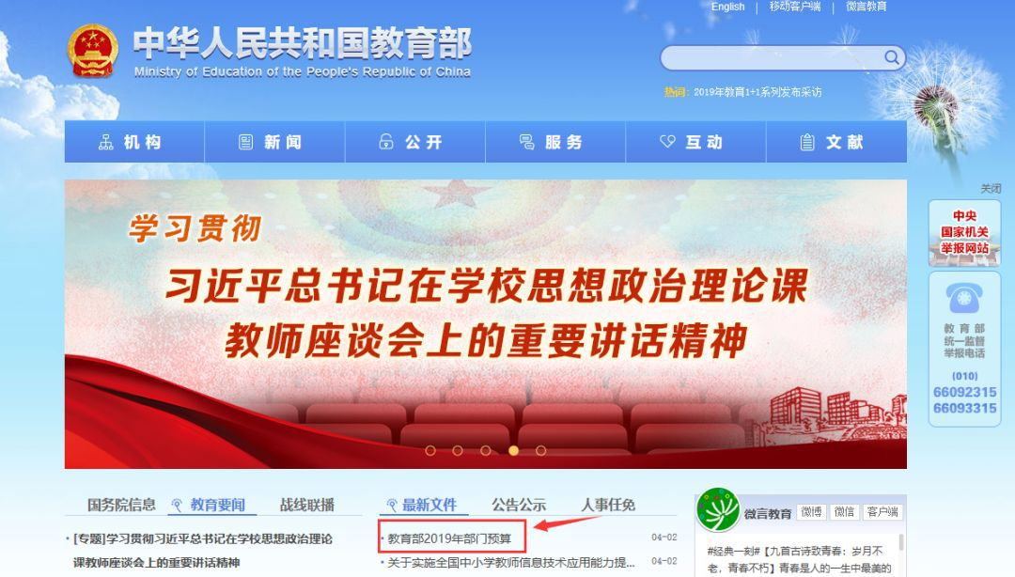

Slide 3
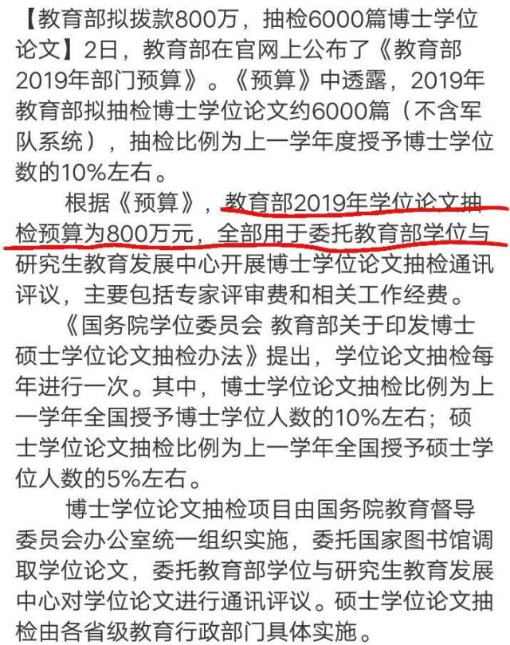
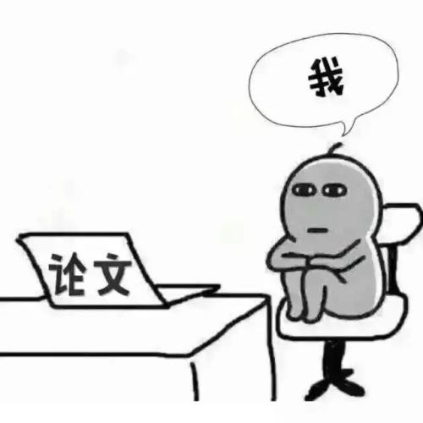
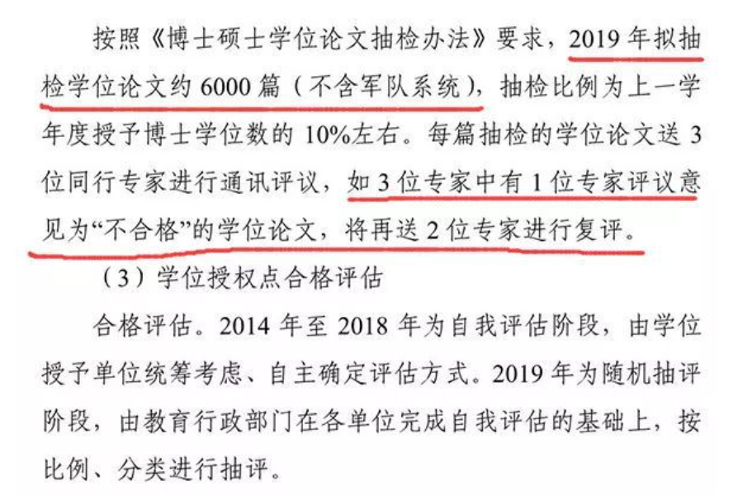
“论文和我”
无助
弱小
可怜
不会论文写作
科研态度不端正

Slide 4
01
论文的分类与构成—认识论文
02
Contnet
如何撰写论文—论文撰写的基本流程
2.1 选题与文献阅读
2.2 实验/调研及论文写作
2.3 投稿与答辩
03
学术规范
Notes:
重点讲解第二部分2.1和2.2的阅读和写作部分。

Slide 5
01 论文的分类与构成—认识论文
.

Slide 6
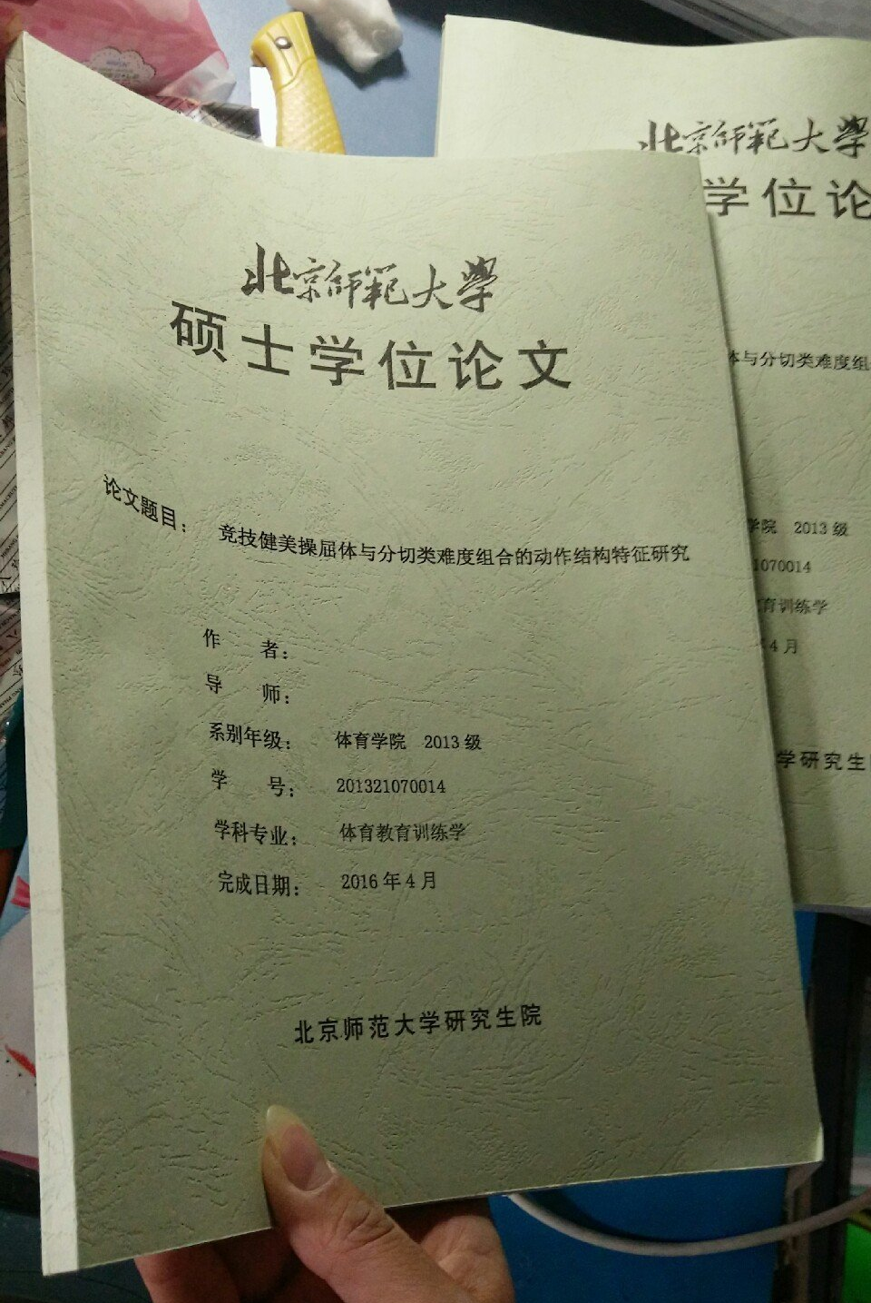
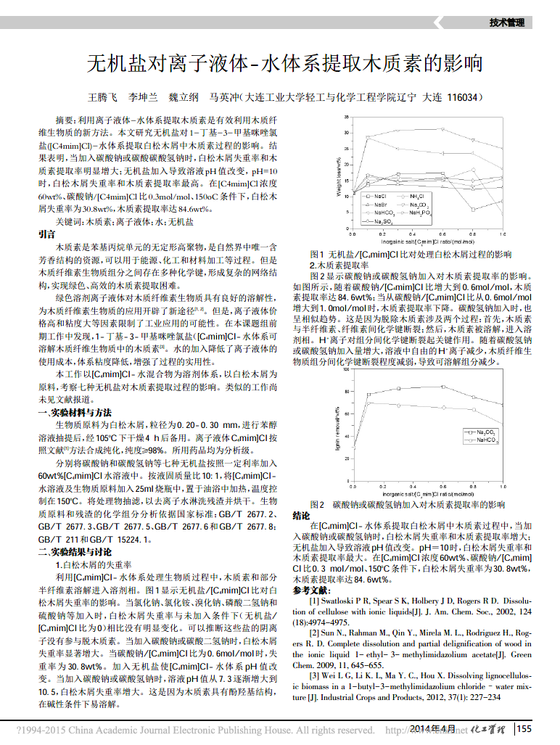
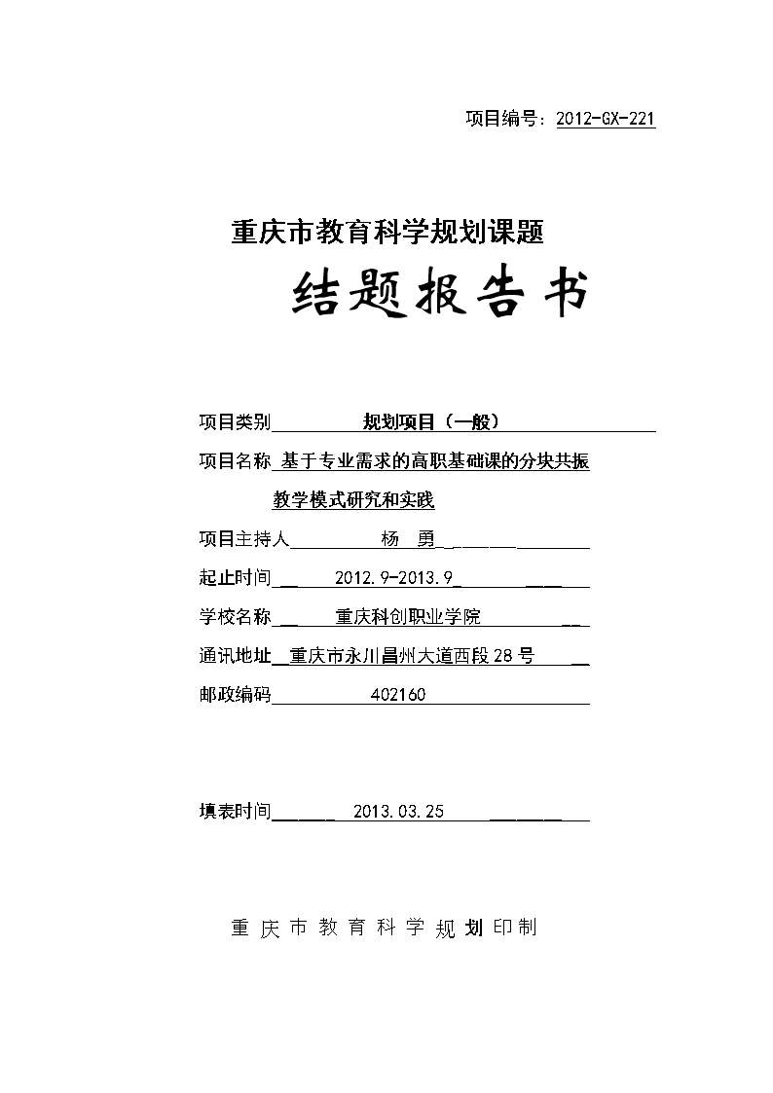
1.1 论文的分类
学位论文（硕士、博士、学士论文）
投稿论文（期刊、会议、报纸）
调研报告、研究报告、
专利、标准（科研项目）

Slide 7
1.2 论文的构成
1.避免过大或过小
2.与内容契合
1.论点论据有机结合
2.理论框架严谨有效
1.掌握引用规范
2.参照期刊标准
参考文献
摘要
主体
标题
前言
结论
致谢
1.短小精悍
2.一目了然
1.以往研究的综合
2.本人的思考与评价
1.总结全文，适当升华
2.避免引用

Slide 8
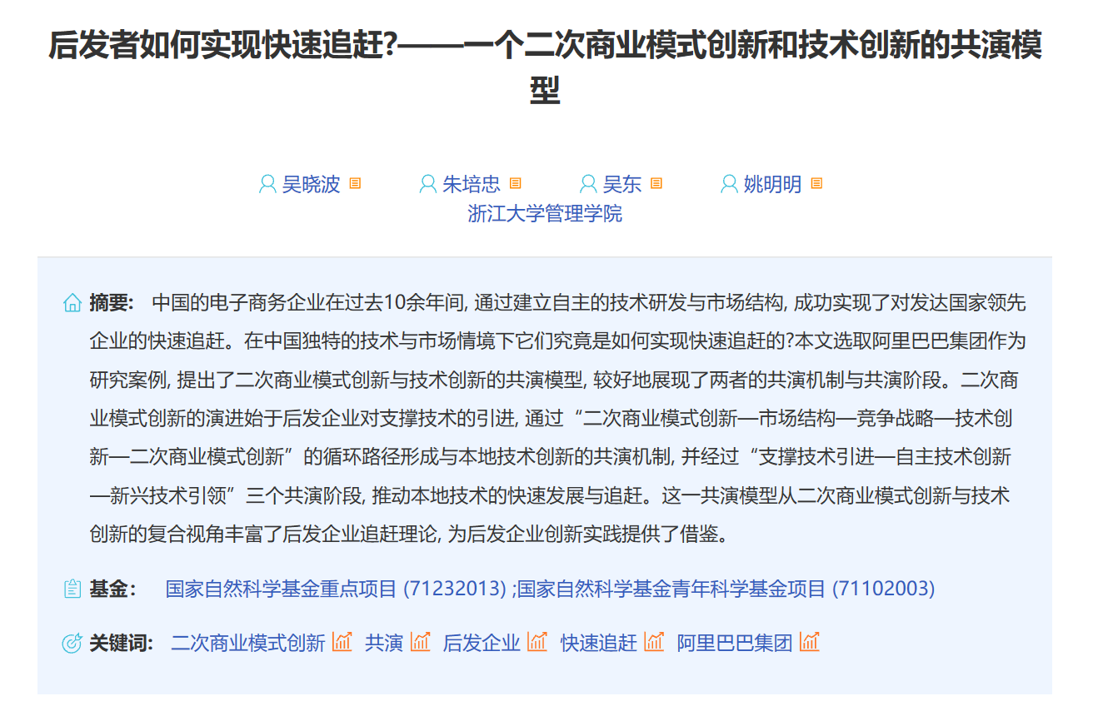
1.2 论文的构成 题目、作者、摘要、关键词
常用检索
字段
全文总结
文献核心
重要词语
Notes:
知己知彼，百战不殆。XML格式是中国知网推出的新型阅读格式，这种模式可以直接链接所有关键词，是同学们今后可能会应用较多的中文阅读格式，所以接下来我的讲解都会用XML格式文献界面，进行讲解。英文和中文期刊论文构成类似，所以以中文给大家讲解。

Slide 9
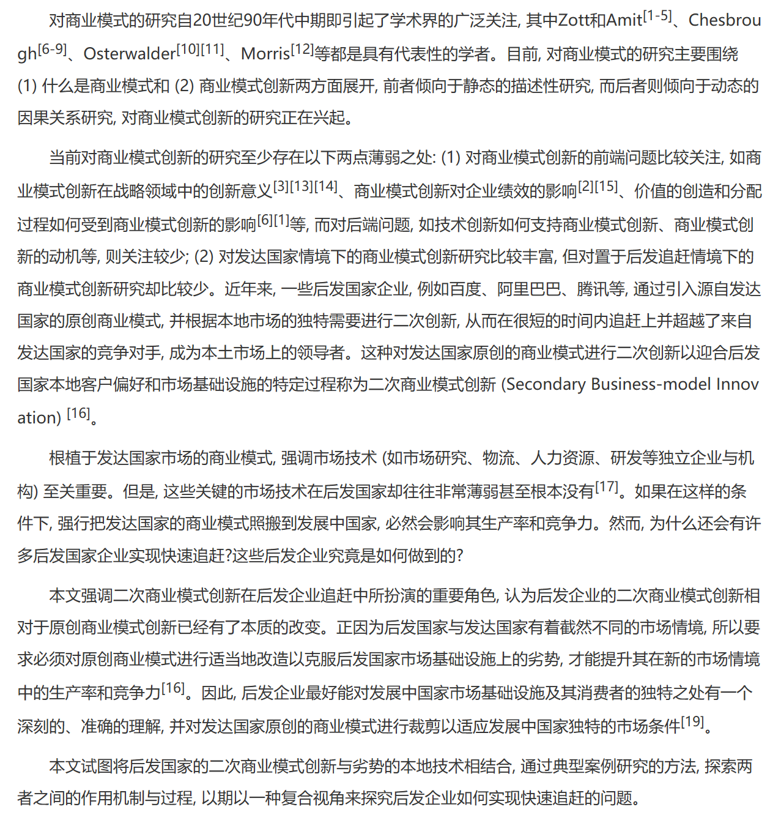
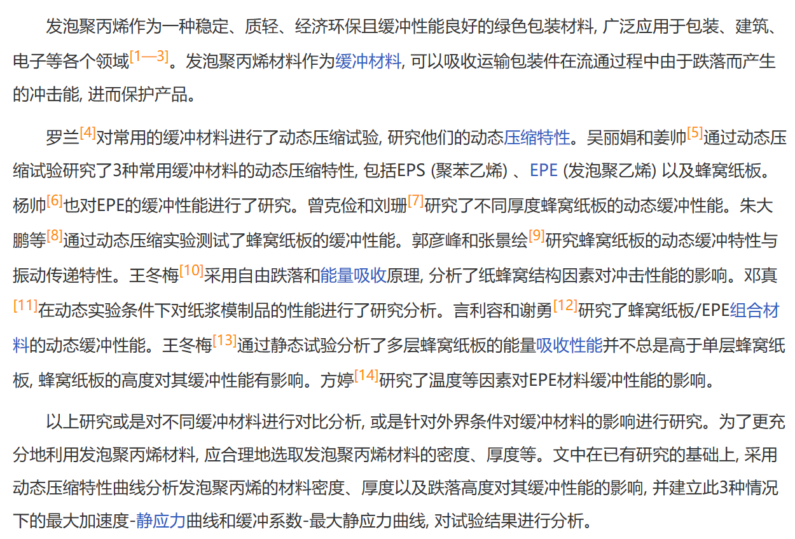
1.2 论文的构成 文献综述
·学术发展历史，现有缺点和问题，从而引出自己做的工作,介绍本文优点，吸引读者

Slide 10
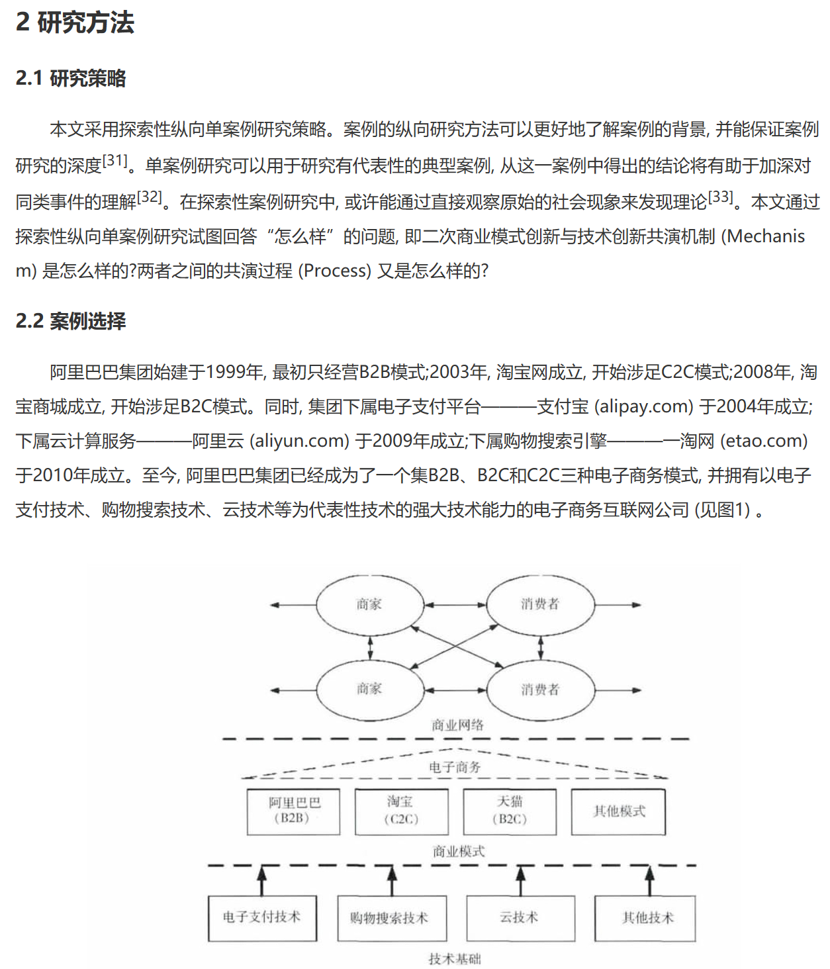
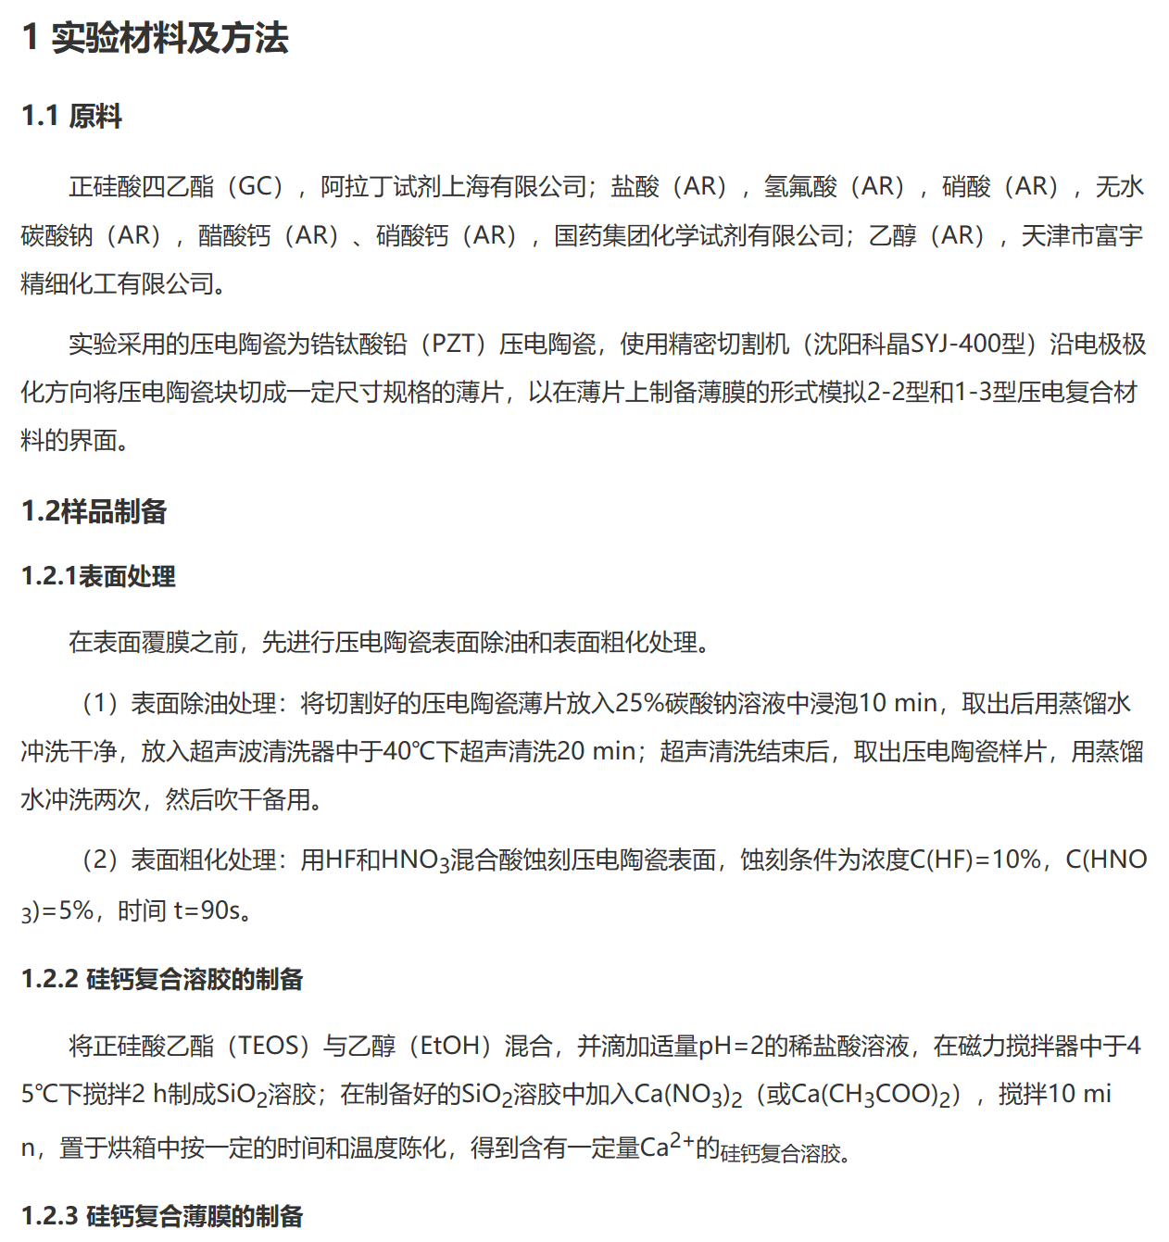
1.2 论文的构成 研究方法、实验原料及方法
·介绍自己实验数据或查找的文献资料，来证明自己工作的科学性和解决的问题，让读者认可自己的工作
Notes:
1、去除表面泥土后，使用蒸馏水洗涤2-3次，通风处下自然晾干，
2、至于100℃沸水下蒸煮5min，去皮
选取三个样品番茄，分别打碎后，每个样品取5个平行样进行检测其营养成分。

Slide 11
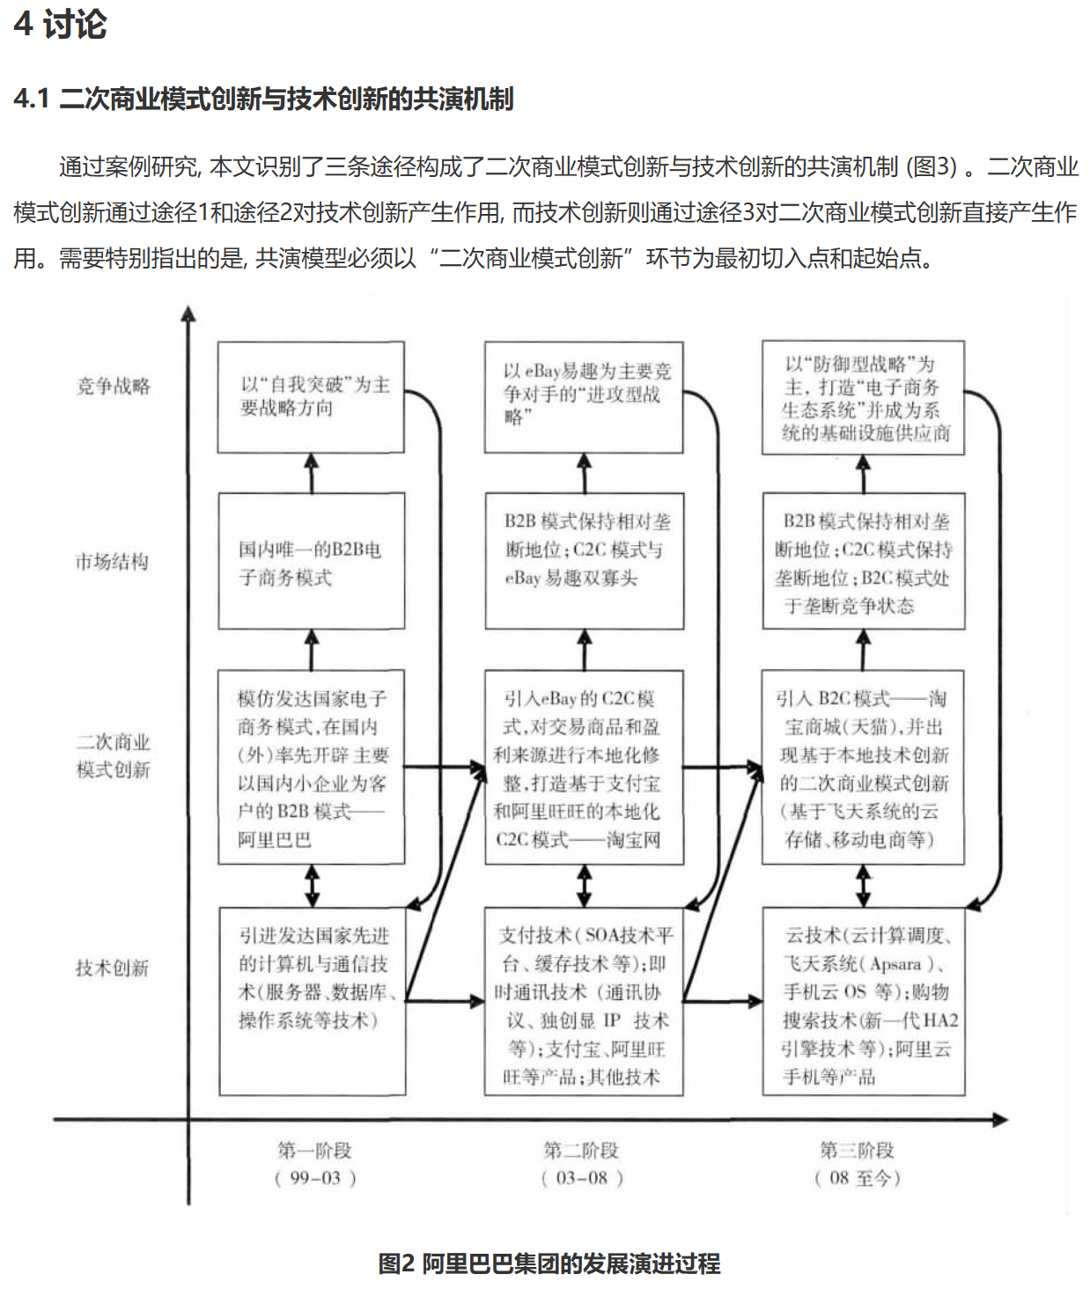
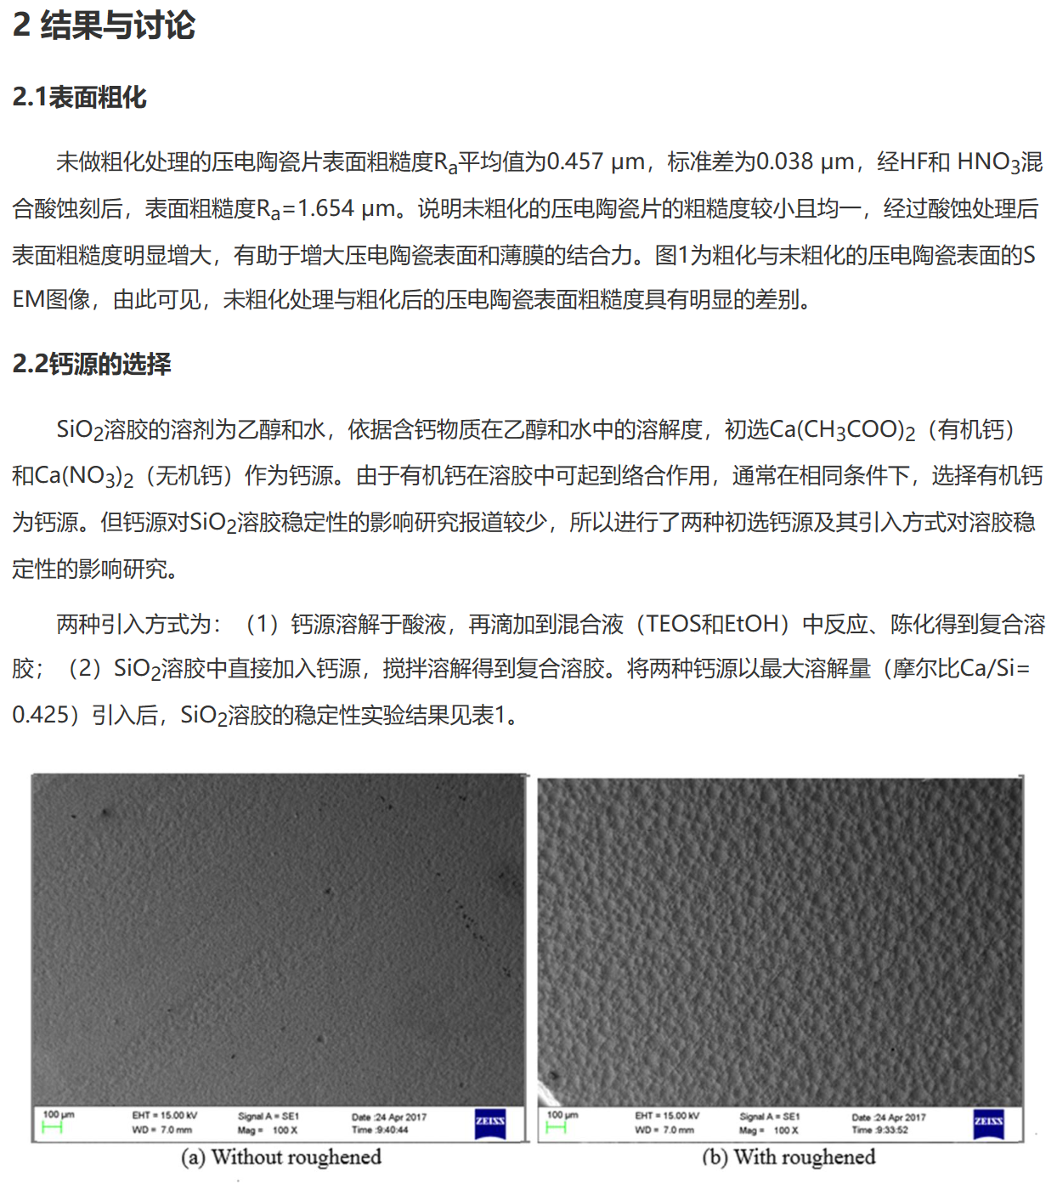
1.2 论文的构成 结果与讨论
·论文探究的答案/实验数据、现象的分析
·解释现象、阐述观点，说明你调查结果的意义，为后续研究提出建议

Slide 12
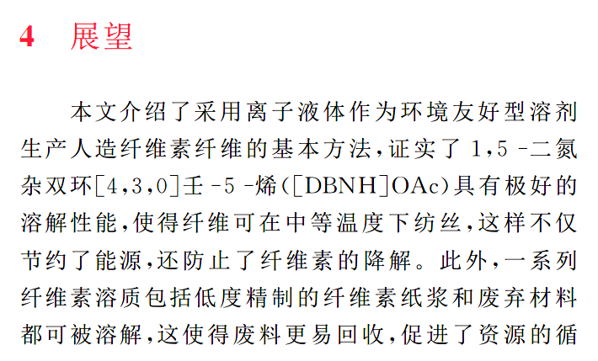
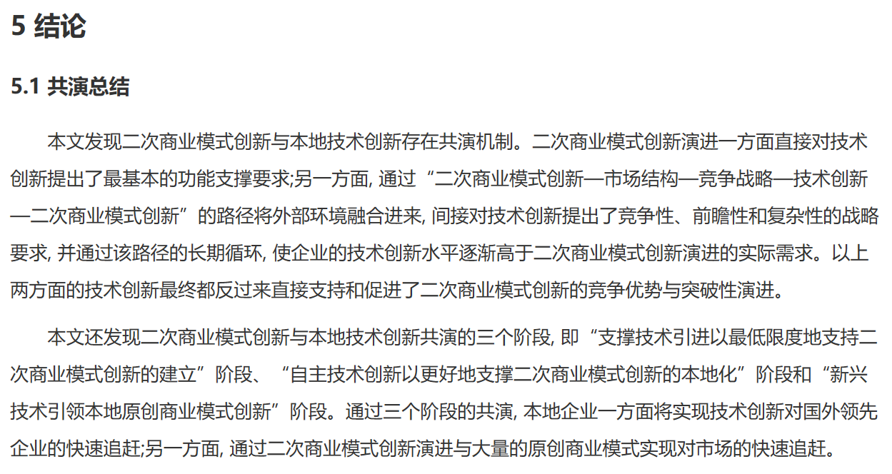
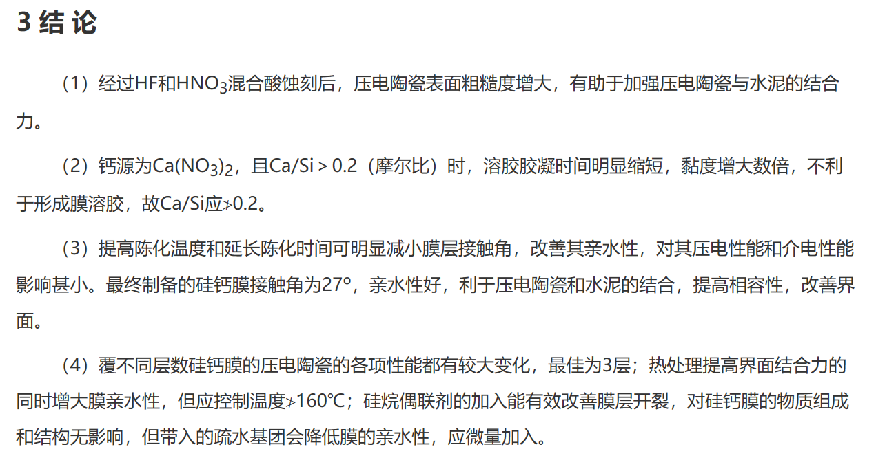
1.2 论文的构成 结论
·对所做工作进行总结提炼
·有些作者还会在文末提出自己工作的缺点和不足，并表明将来工作要解决的问题，吸引读者随时关注自己发文的动态

Slide 13
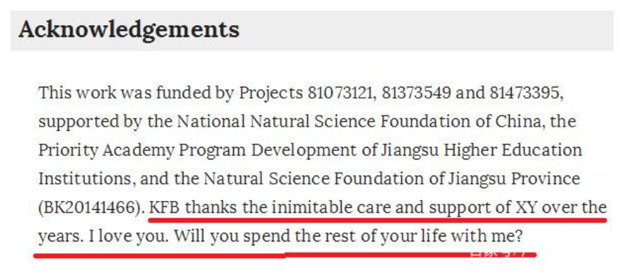
1.2 论文的构成 致谢
·对工作中提供帮助的人表示感谢
Notes:
《Sci Report》-Nature

Slide 14
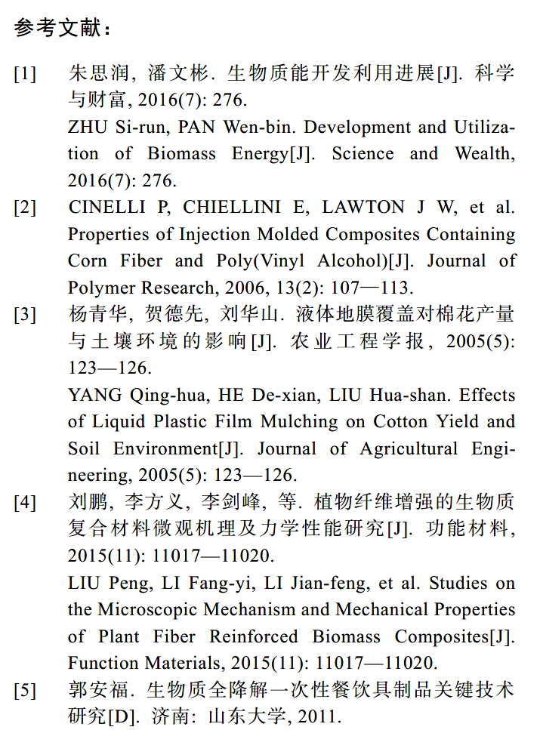
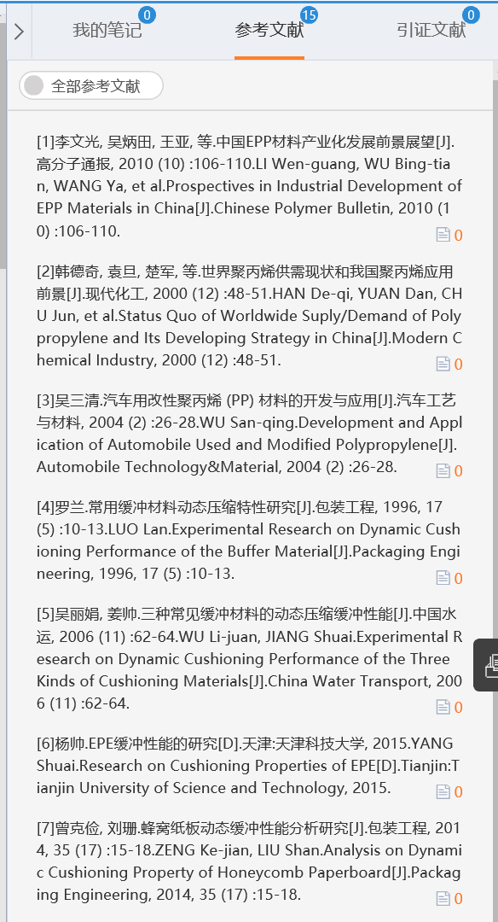
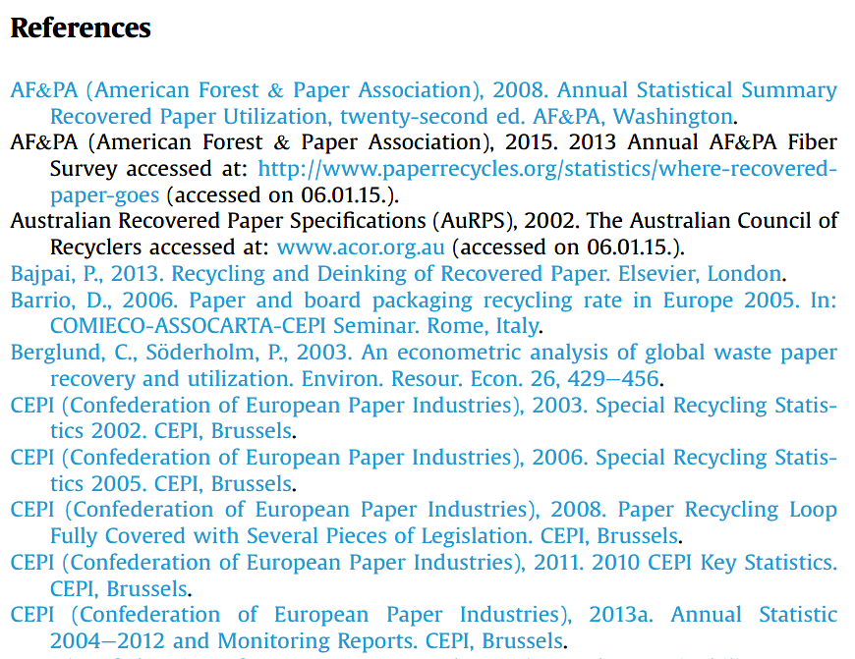
1.2 论文的构成 参考文献
·对已有工作的继承，也可以让读者继续阅读参考文献，获取更多相关的知识
Notes:
很多同学认为下载参考文献比较麻烦，其实中国知网给大家提供了非常便捷的参考文献获取方式，后面给大家详细演示。

Slide 15
02 如何撰写论文—
论文撰写的基本流程
.

Slide 16
不合格的硕士研究生学位论文特征
作者科研能力不足（38%）
·分析、解决问题能力不足
（文不对题-文学、理论性或深度不够-历史学、缺乏逻辑-法学、论证单薄-教育学）
·研究方法科学性不足
（研究方法单一、数据不够真实、样本选取不科学）
·论文结构不严谨
（摘要与结论相似、框架混乱—艺术学、文中模型和文字拼凑痕迹明显—工科）
缺乏阅读
论文规范性欠缺（29%）
不会科技写作
·格式不规范（摘要、参考文献、图表、公式、排版—经济学）
·语言不规范（学术语言掌握薄弱—管理学）
·引证不规范（通病——查重不通过）
论文创新型和价值型不高（13%）
·缺乏创新点，结论不可靠—自然科学类、建议与案例结合性差—法学
不会选题+缺乏阅读
论文综述质量低（8%）
学术不端、选题意义严谨性不够
Notes:
5%的抽查比例中有1.7%的不合格比例

Slide 17
2. 论文撰写的基本流程
STEP 01
选题与文献阅读
STEP 02
实验/调研及论文写作
STEP 03
投稿与答辩
Notes:
选题——半年-一年
实验1年半
调研

Slide 18
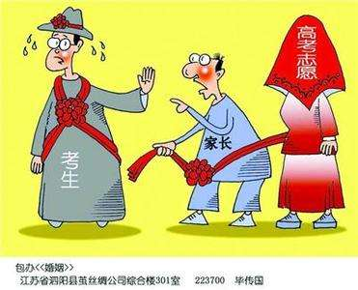
2.1 选题与文献阅读——选题
好的选题论文成功了一半
🏷 什么是好的选题？
导师选题
《八角茴香对卤鸡肉挥发性风味的影响及其作用机制》
好的选题：新、小、深
不好的选题：泛、大、多论点
《煮制条件对卤鸡肉与鸡汤风味的影响》
选题原则：有用性、公共性、创新型、现实性、前瞻性、传承性
导师
🏷 如何选题？
自己
导师研究方向
兴趣点
科学前沿
创新性
研究空白
Notes:
观点、材料、方法、继承、资料创新

Slide 19
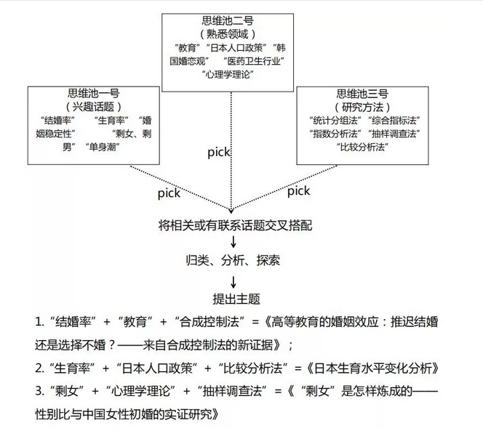
选题方法：思维池法

Slide 20
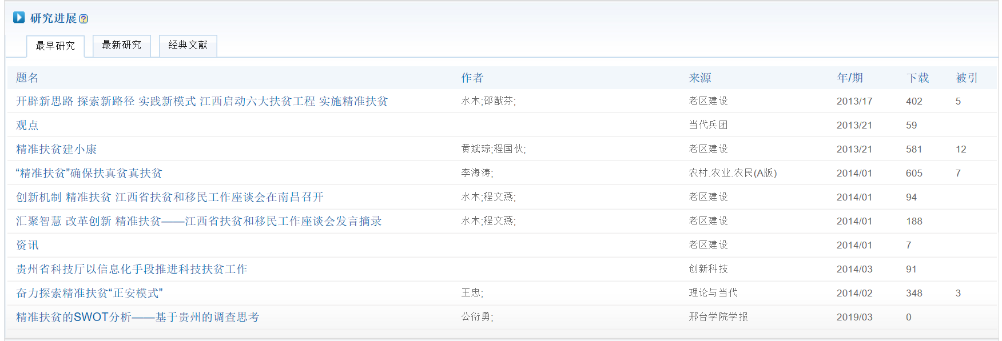
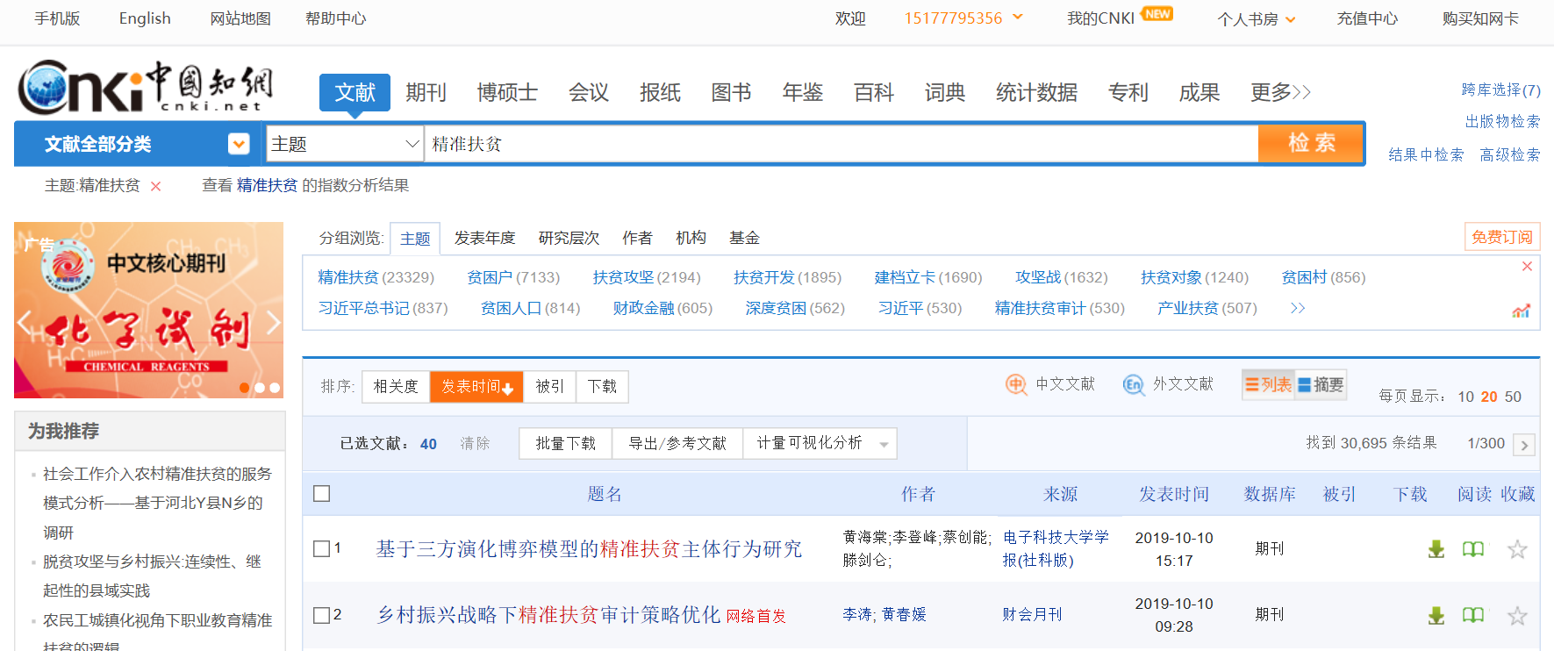
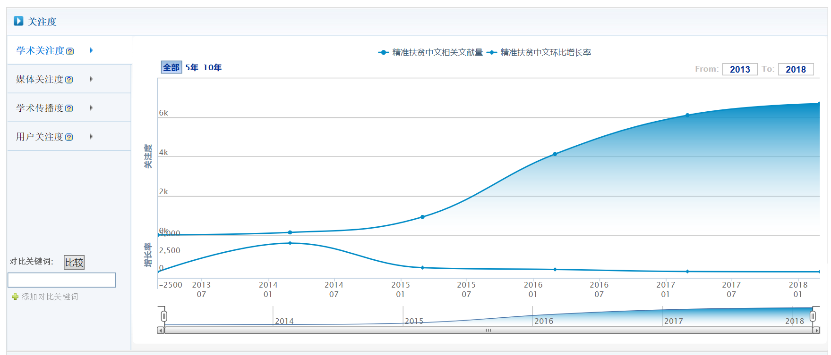
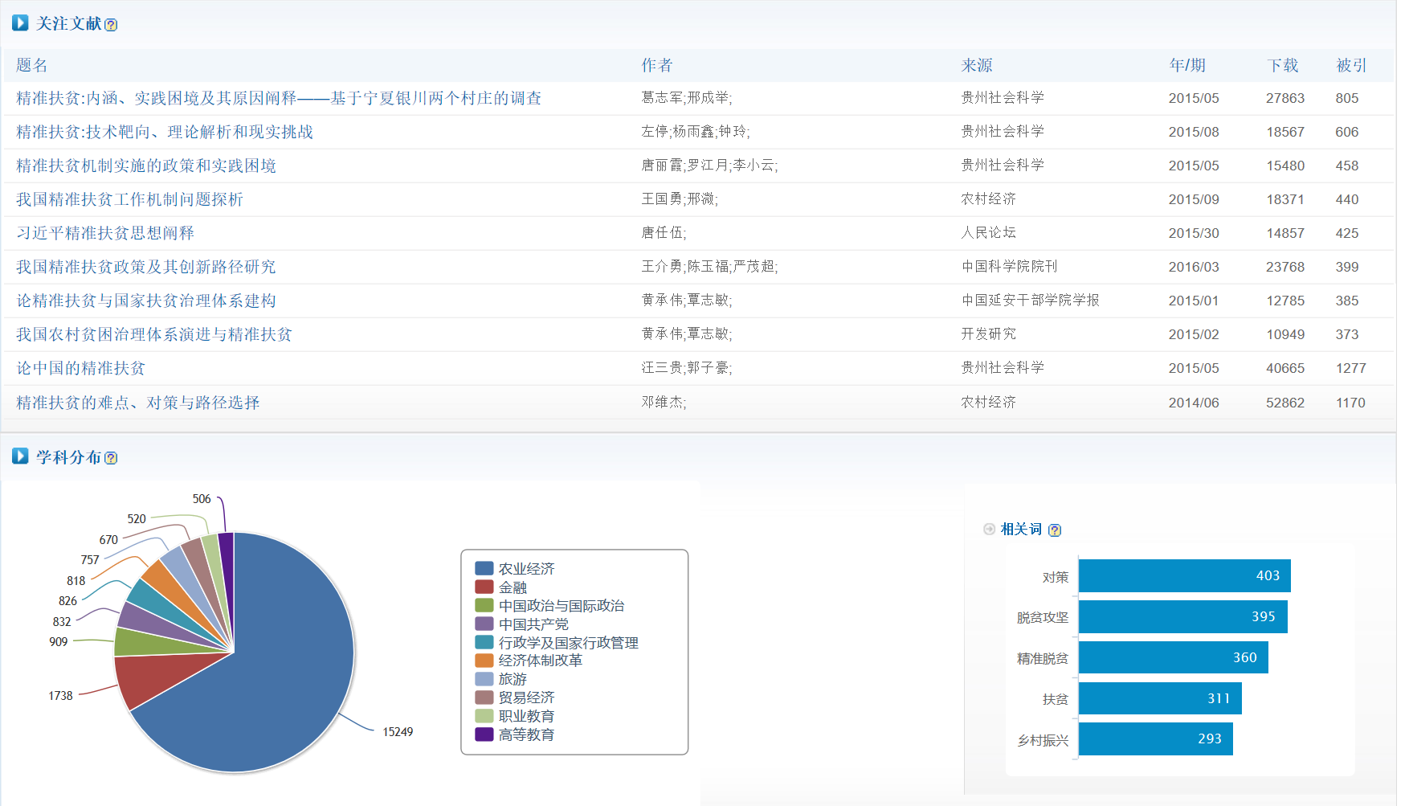
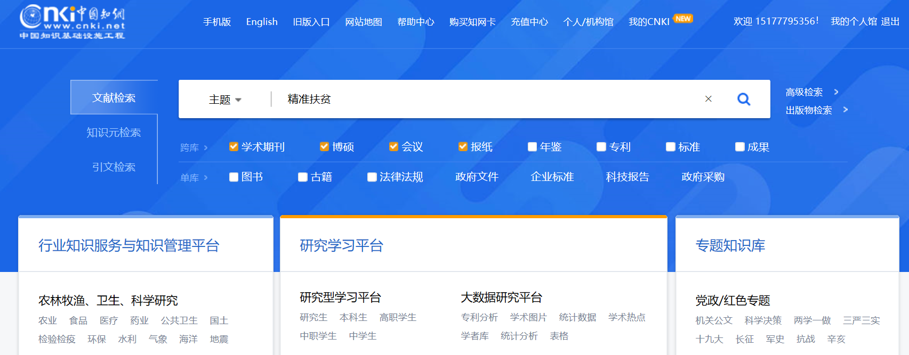
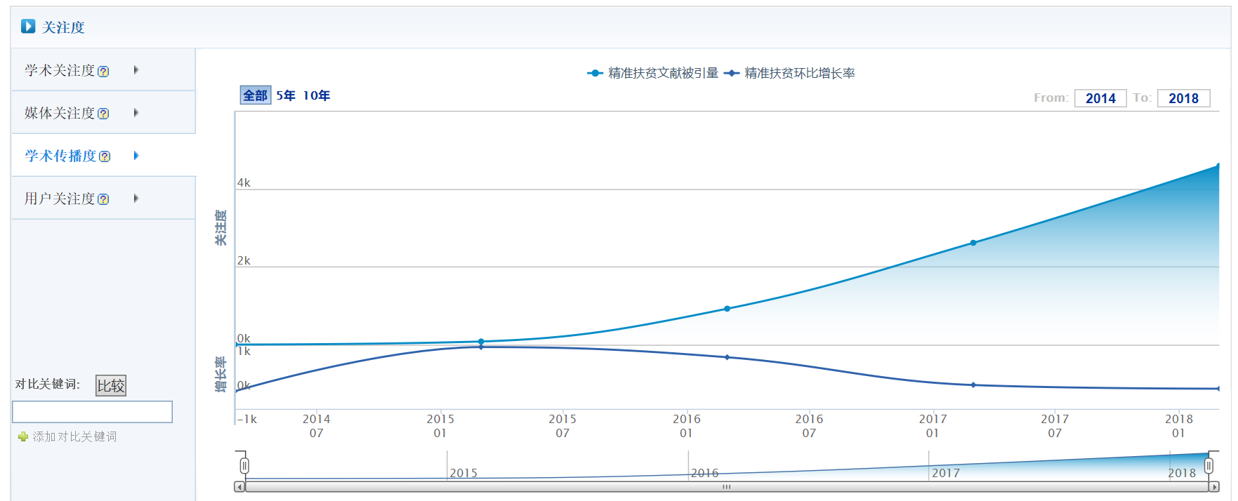
2.1 选题与文献阅读——选题

Slide 21
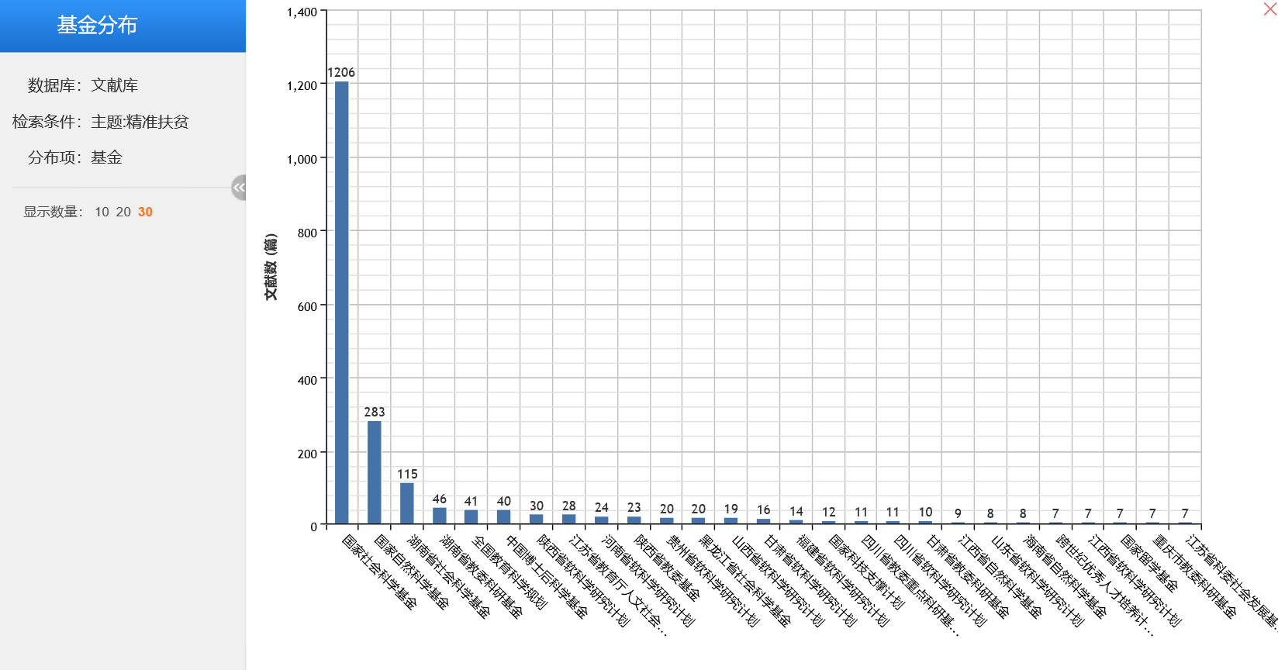
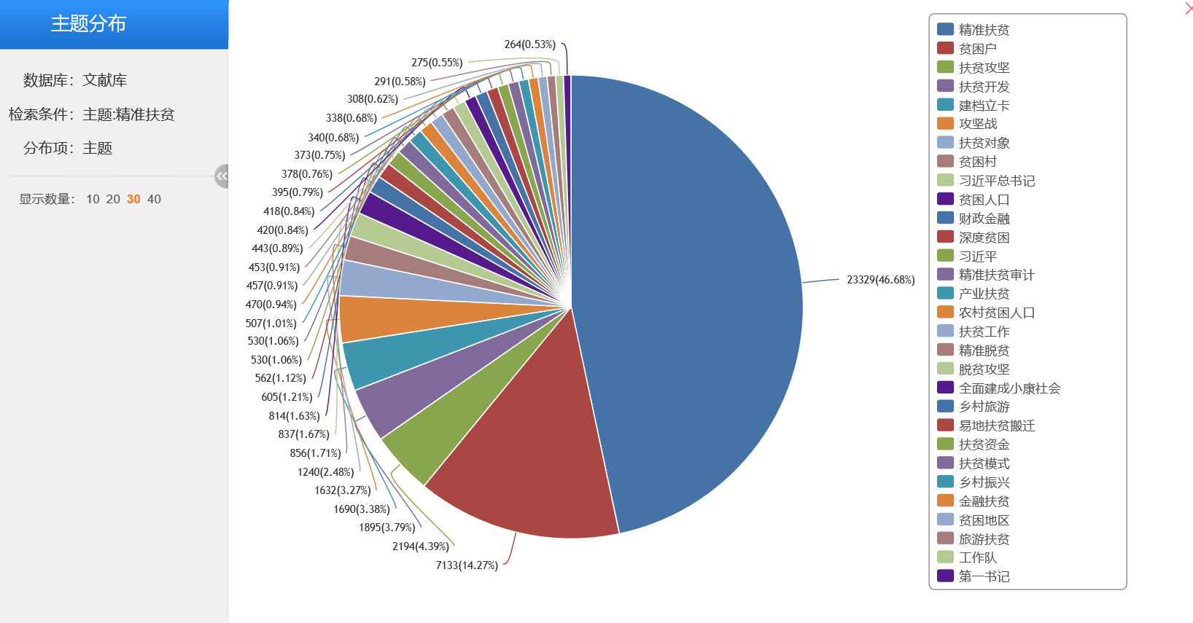
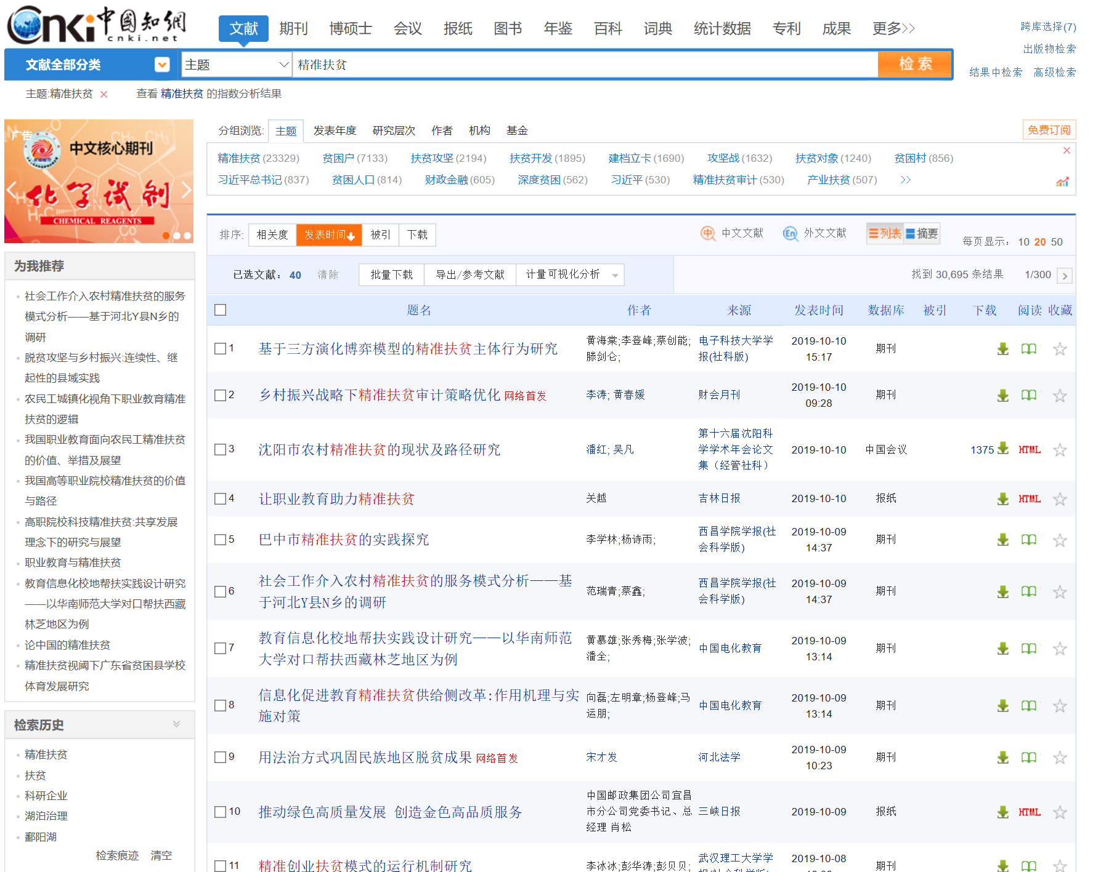
2.1 选题与文献阅读——选题

Slide 22
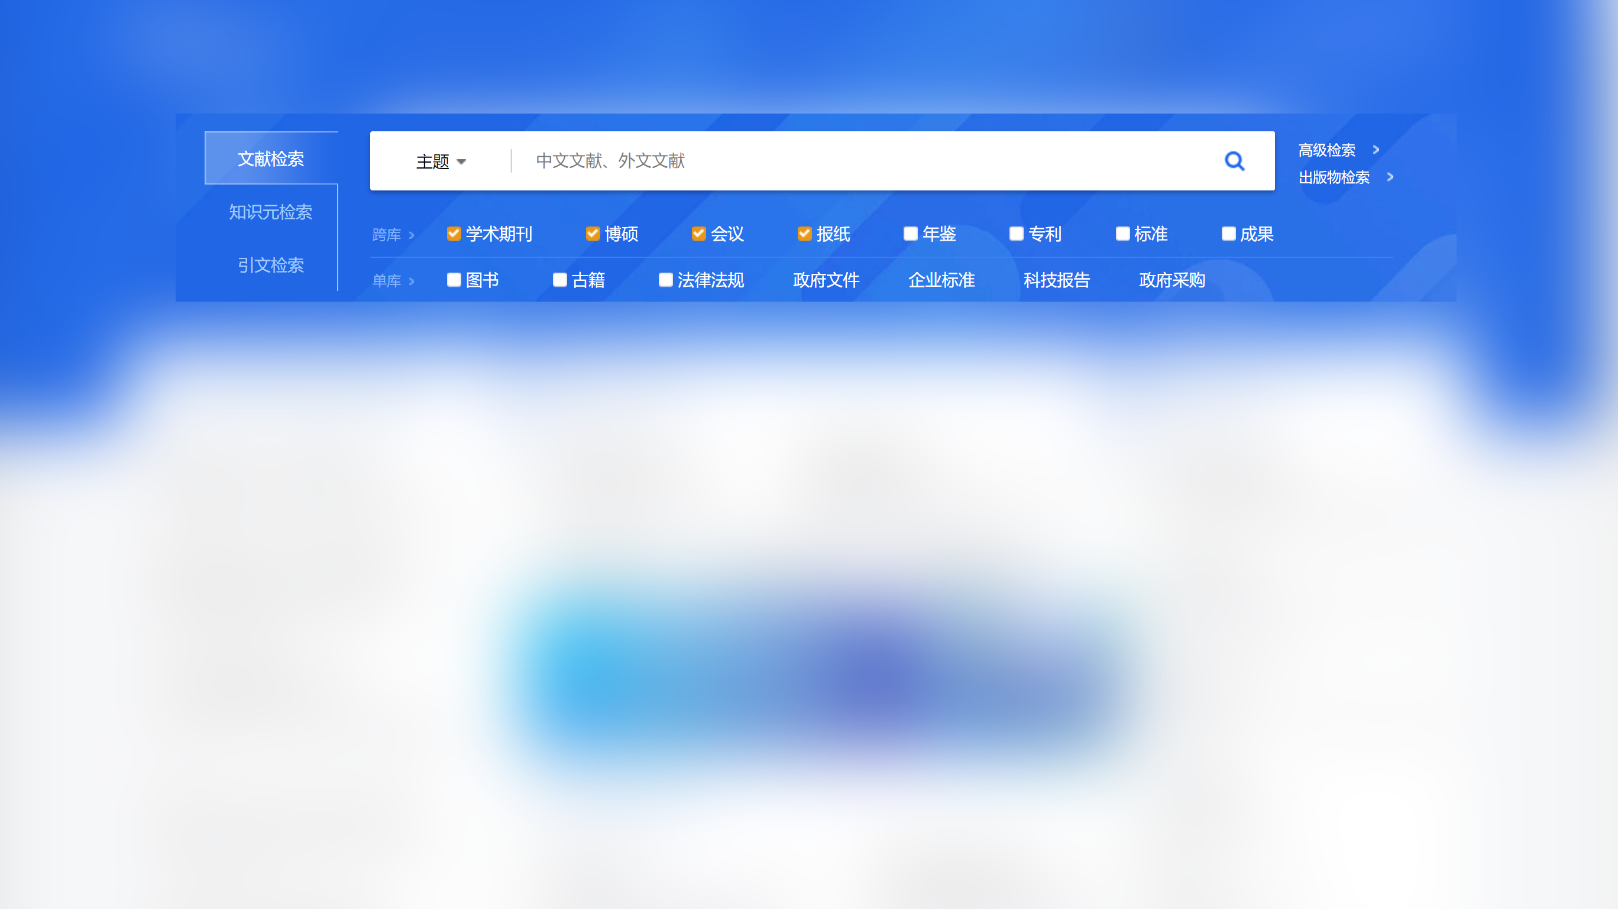
我们眼中的中国知网（CNKI）

Slide 23
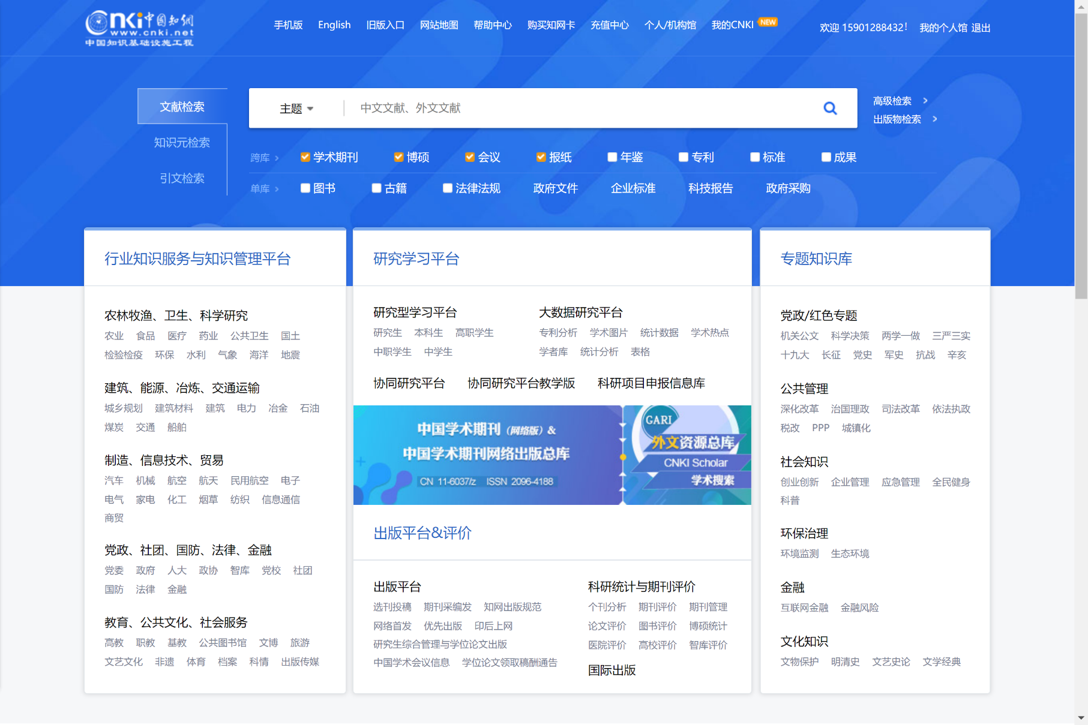
实际的中国知网（CNKI）
——还不止这些

Slide 24
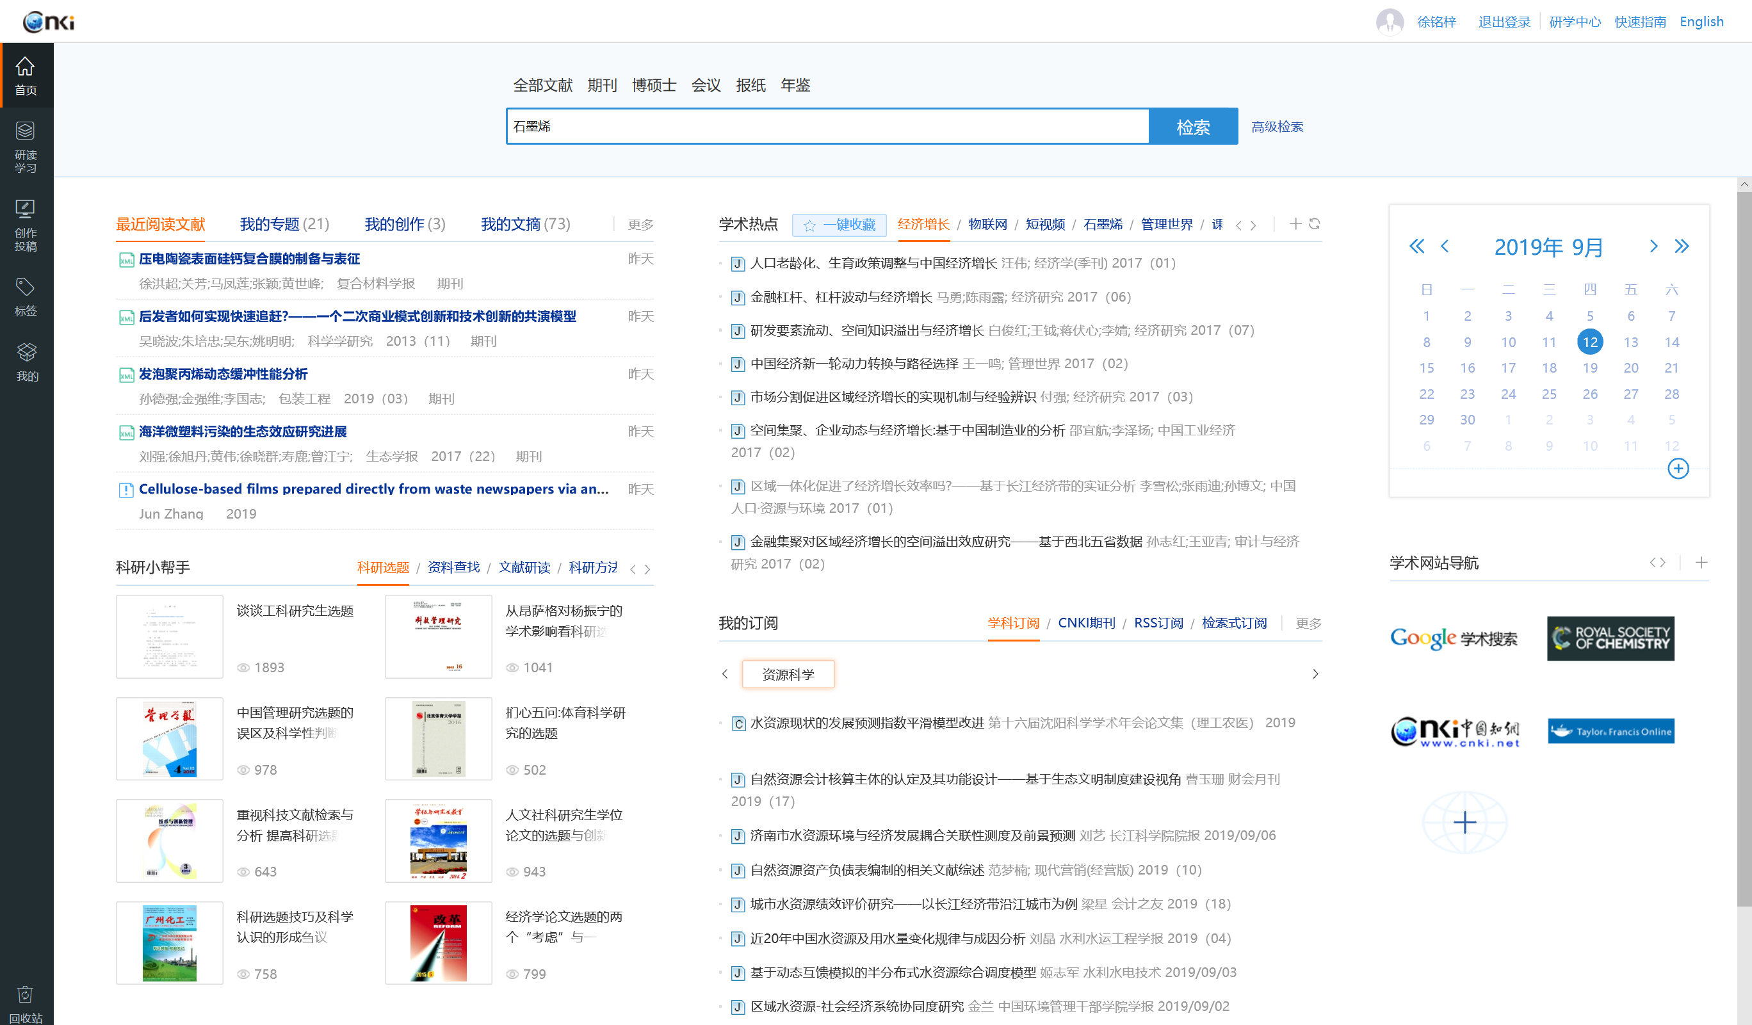
2.1 选题与文献阅读——选题

Slide 25
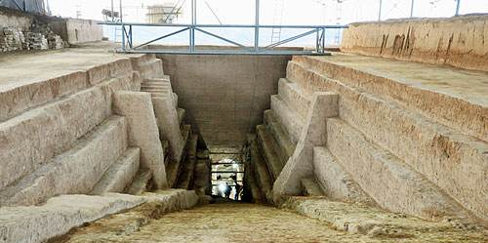
2.1 选题与文献阅读——文献阅读与文献检索
怎么找？
学会写论文的唯一途径——读！大量文章
读什么？
挖坟式阅读，由点到面阅读，
根据兴趣由泛到精（重要度标识）
原则：先综述，后科技；
先中文，后英文；
本看硕，硕看博；

Slide 26
读研期间你必须收藏的网址
英文
中文
▪ Web of Science Core Collection
▪ SCOPUS
▪ Springer\Elsevier\Wiely
▪ Sci-Hub (DOI\URL检索)
▪ 谷歌学术
▪ LutPub（期刊信息查询）
▪ CNKI Scholar
▪ 图书馆
▪ 中国知网
▪ Soopat（中英文专利）
其他资源
▪ 小木虫
▪ 科学网、读秀
▪ 作者索要
▪ oa图书馆等…

Slide 27
免费外文硕博论文获取方式 ★ ★ ★ ★ ★
EBSCO（美国博士论文档案数据库1933-1955）
NDLTD（美国国家自然科学基金会项目）
MIT Theses（麻省理工）
Texas Digital Library的Federated ETDs(美国德克萨斯州多所大学的学位论文)
Theses Canada（加拿大学位论文)
Trove(澳大利亚学位论文)
ETH Zurich (瑞士苏黎世联邦理工学院学位论文)
British Library EThOS (英国图书馆学位论文) …

Slide 28
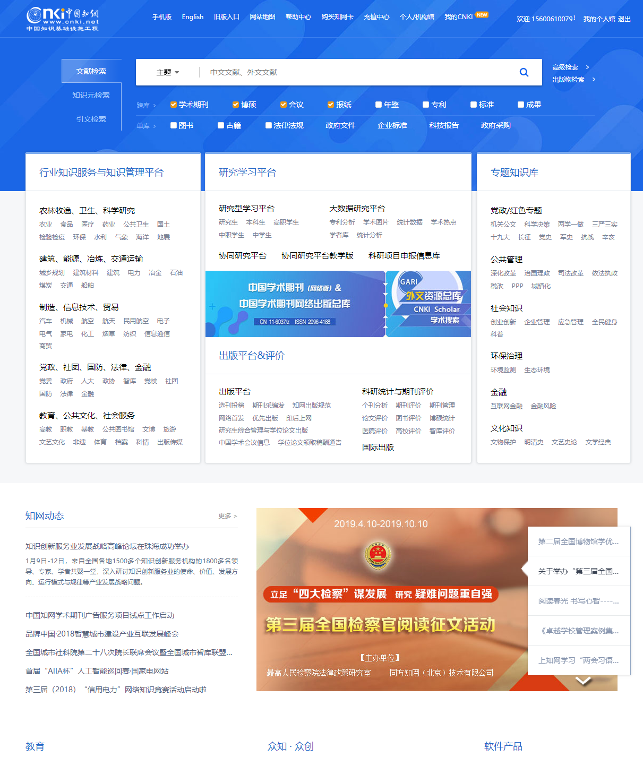
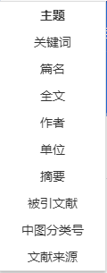

Slide 29
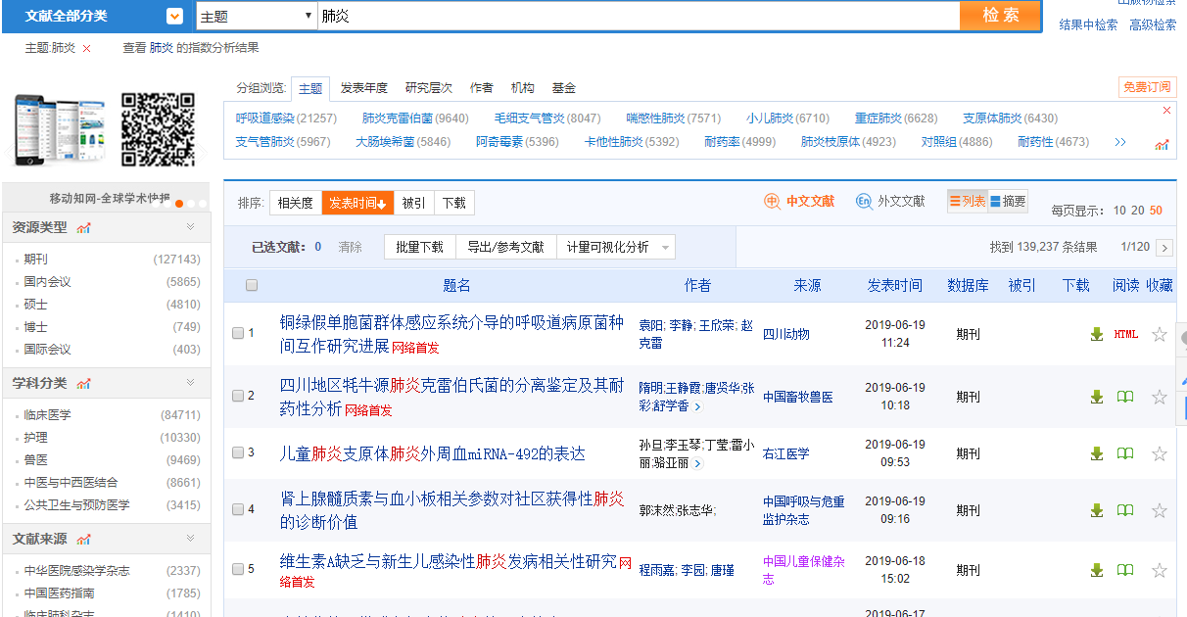
资料搜集-怎么找？
分组浏览/相关度/时间排序，精简检索结果

Slide 30
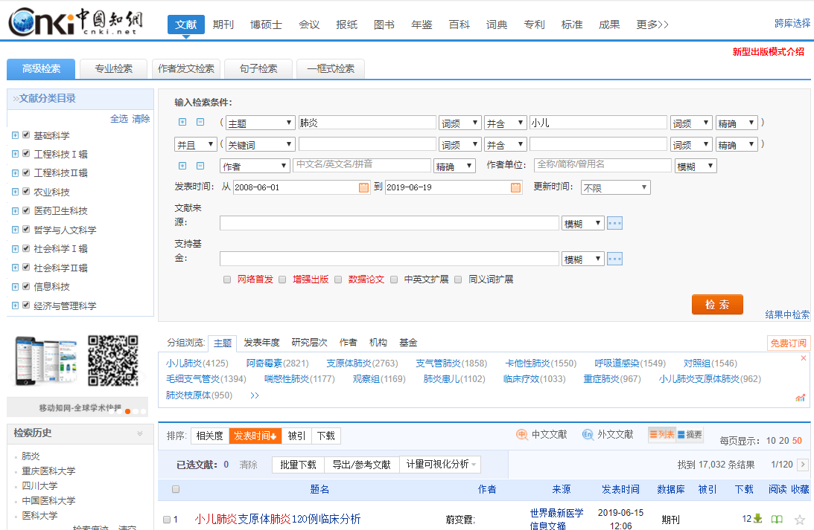
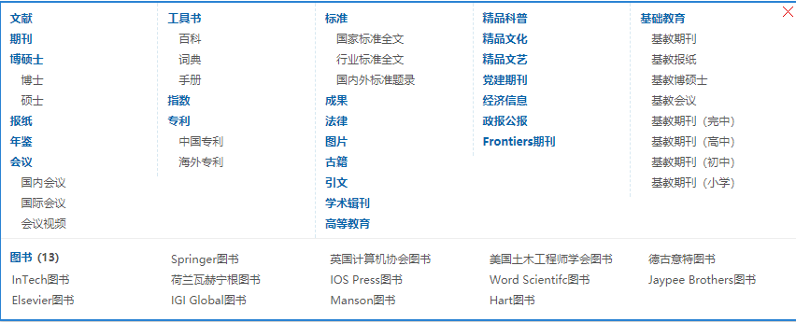
更多限制条件
精准搜索

Slide 31
2.1 选题与文献阅读——文献阅读
学会写论文的唯一途径——读！大量文章
读什么？
挖坟式阅读，由点到面阅读，
根据兴趣由泛到精（重要度标识）
怎么读？
泛读→精读、
读书笔记——阅读步骤
二八原则
Notes:
研一同学，脚踏实地，多读文章
研二，实验同时更新论文。

Slide 32
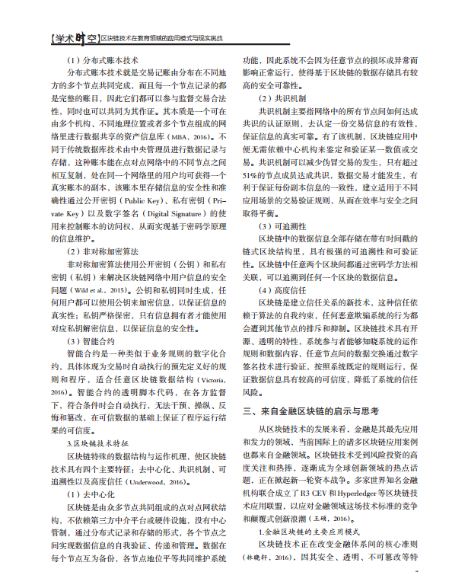
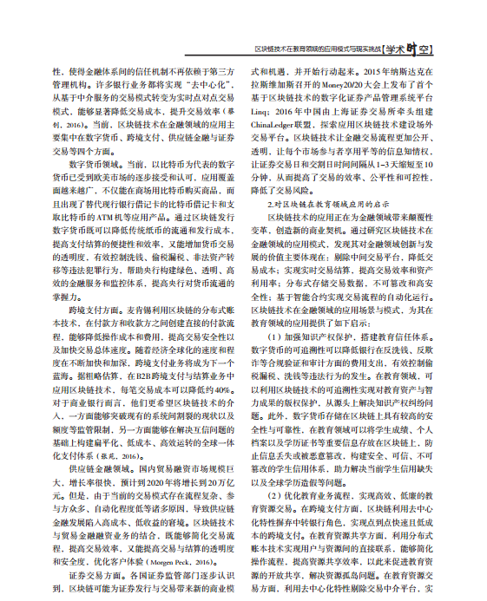
阅读大纲不方便
需要自己整理

Slide 33
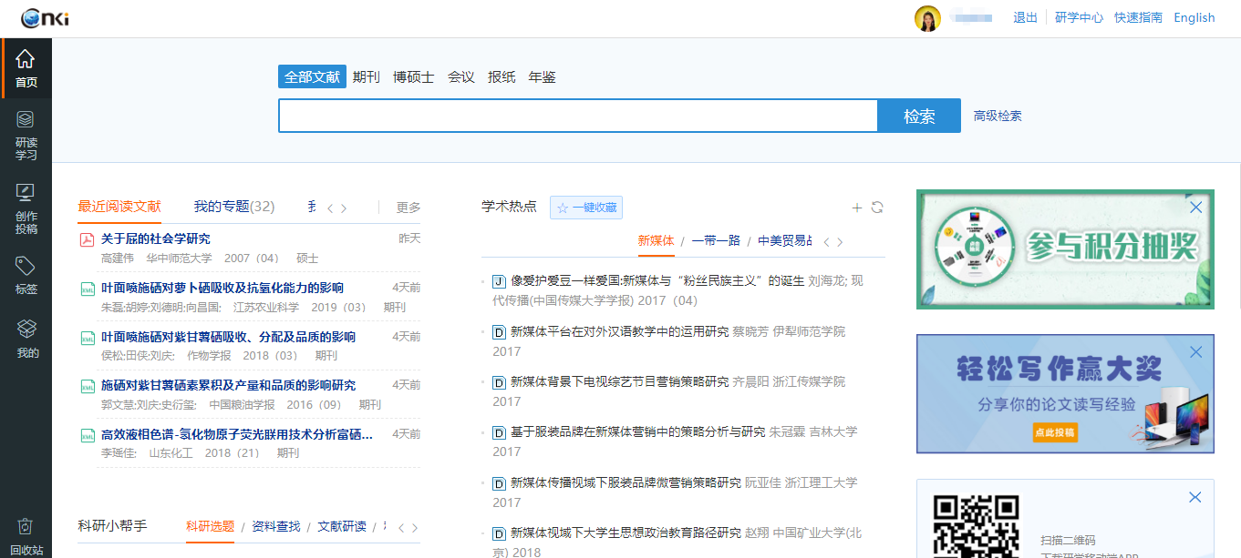
CNKI研学平台--阅读、写作利器
( x.cnki.net )
提供各类学习资料的搜索
CNKI研学平台

Slide 34
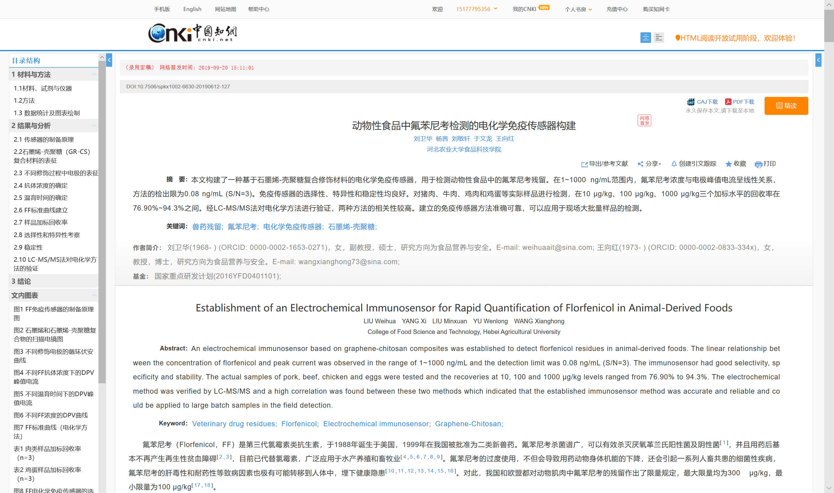
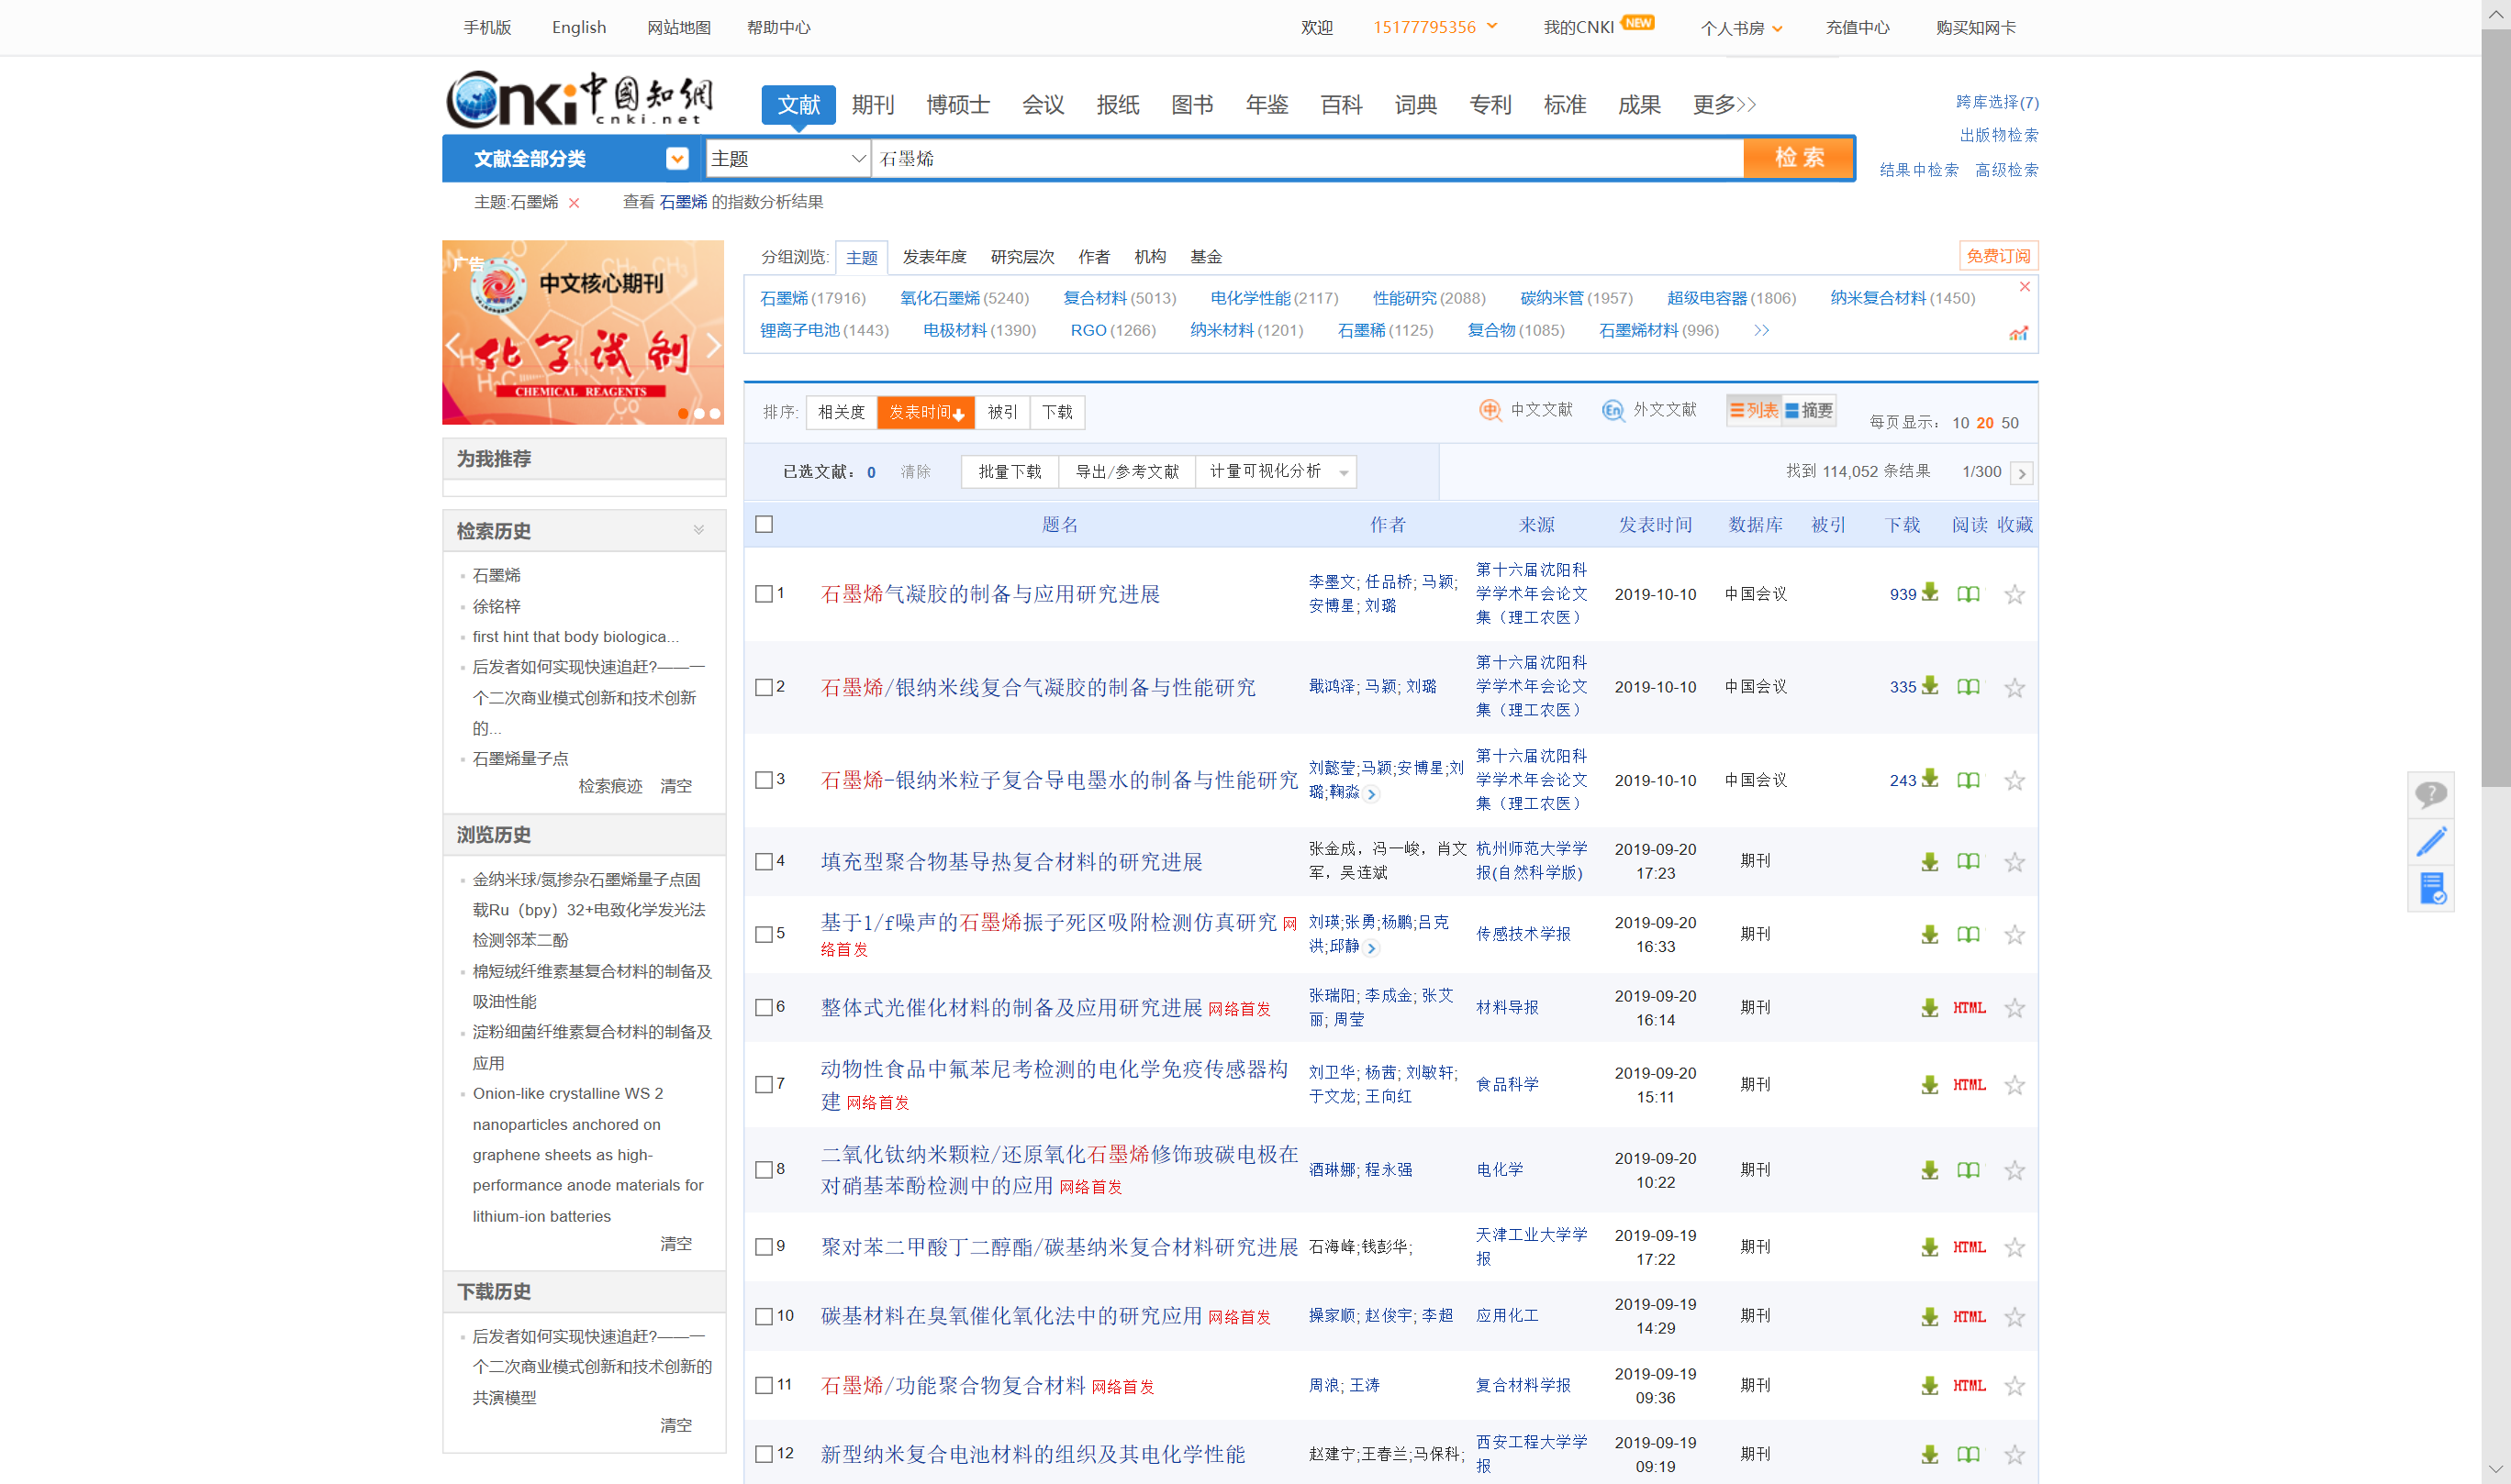
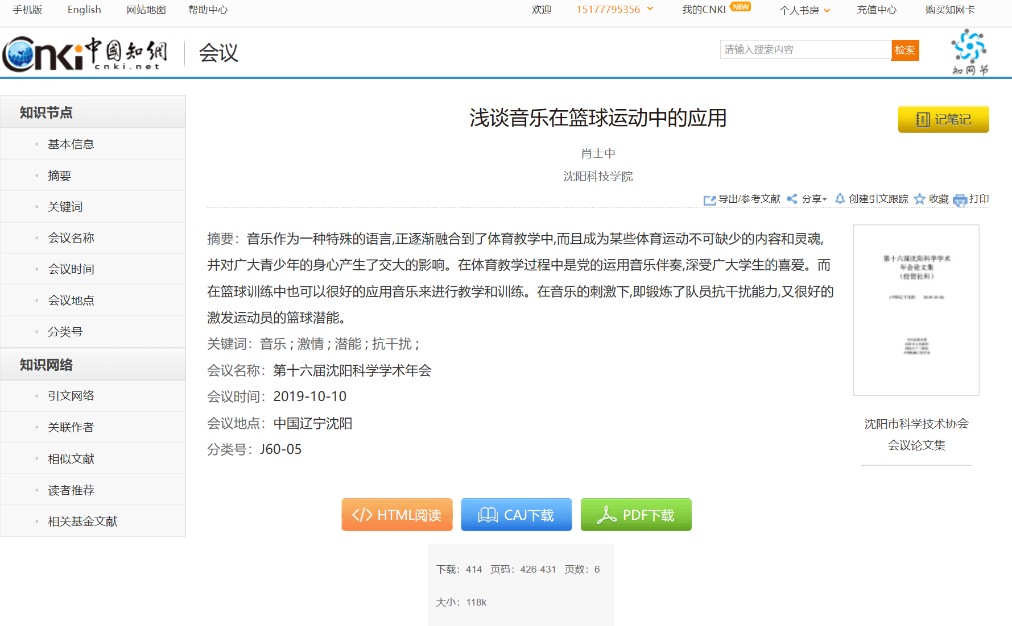

Slide 35
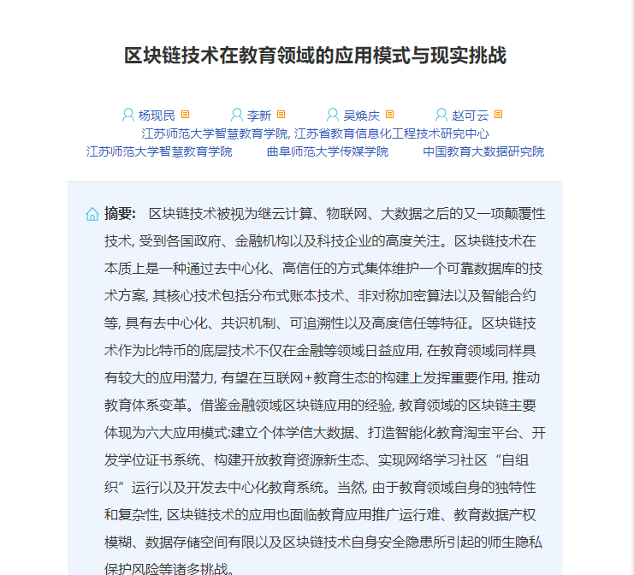
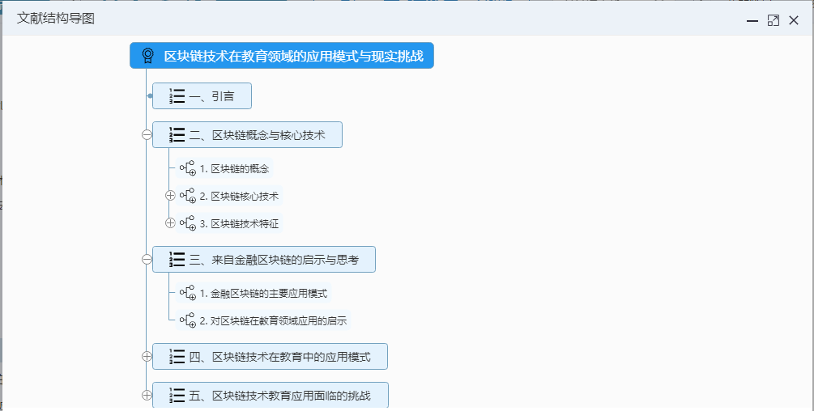
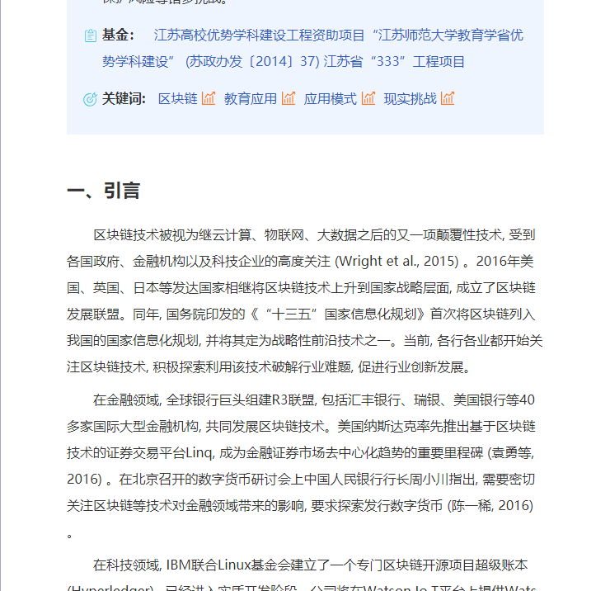
第一步 快速阅读文章题目、摘要、引言、结论;了解研究背景、解决的问题、创新点。(10%)
第二步 泛读全文，浏览左侧的目录章节，快速了解该本文的整体研究脉络；学会筛选阅读。(10%)
有选择性的选取重点章节进行粗读，快速了解全书主旨大意。
自动梳理思维导图

Slide 36
第三步 认真精度全文
整理
整理
讨论
研究思路
研究方法
写作思路
笔记素材
图表
结果分析
讨论
摘抄
数据处理方法？
数据分析工具？
做图工具？
呈现形式？
作用和意义？
笔记
重要的句子、观点、语言表述、专业词汇、翻译对照
灵感启发、方法、亮点、不足、观点、标注、标签

Slide 37
笔记混乱
素材摘抄繁琐
整理笔记费时
学习效率低
笔记摘抄太多写作时找不到

Slide 38
第三步 认真精度全文，逐字逐句阅读，
图片、表格特别关注；
重要图表可做好标记，加入文摘库；

Slide 39
第四步 学会思考，养成良好的阅读习惯:
及时记录好的想法、重要的内容、感兴趣的难题、可能的解决方法，做好读书笔记。
读书笔记方法
摘录式笔记
心得式笔记
一键打开参考文献，
摆脱Ctrl+C、Ctrl+V
索引式笔记
Notes:
多突出拓展式阅读的重要性

Slide 40
2.2 实验/调研及论文写作
养成每天阅读文献的习惯！
青铜： 1英文/周， 5-7中文/日
铂金：2-3英文/周，10-15中文/日
王者： n英文n中文/日

Slide 41
2.2 科技论文结构
资料与方法
引言
实证性论文
结果
讨论
提出问题
论述性论文
分析问题
结论
提出解决方案

Slide 42
2.2 实验/调研及论文写作——论文写作
善用思维导图
可以节约50%到95%的学习时间
🏷 借助思维导图，理清写作思路
论文逻辑：
为什么开展这项工作
做了什么？
结果是什么?
有何结论？
有何意义？
创新点是什么？
Notes:
借助思维导图帮助大家整理写作思路，当然大家也可使用研学平台将思维导图直接形成写作目录，的功能方便大家写作。

Slide 43
2.2 实验/调研及论文写作——论文写作
🏷 借助思维导图，理清写作思路
🏷 题目小而准、摘要简洁全面、关键词准确规范
综述/专题类摘要：介绍论文的论题、阐述论文的目的和主要内容

Slide 44
2.2 论文写作—摘要
万能公式法
研究背景（政策+社会环境）—理论来源（参考文献）—研究对象—研究方法（建模）—示例—研究结果（结论）—推论（一般性）—反思（研究不足）......

Slide 45
2.2 论文写作—摘要
具体句式如下：
1.The problem to solve in this paper is ...
2.The approach to solve the problem is ...
3.The results obtained in this research include ...
4.The impacts of our obtained results are ...
汉语句式可表述为：
1.基于...理论，本文分析了……；& 当前，……（背景），本文从……角度/方向/领域进行关于……的研究；& 针对……问题/现象.，从……方面，利用……方法进行研究。
2.本文采用……研究方法/研究模型，综合比对……理论；& 根据……研究方法/理论模型，充分考量/考虑/分析……，对……问题进行了深入探索。
3.研究表明/显示/证实，……；& 数据证明，……；&……的发现，对……问题的解决和突破具有重要意义/影响。
4.建议……；& 实践证明，……；& 为……，已证明……。

Slide 46
2.2 论文写作—摘要
举例
原论文摘要：
使用无毒环保型凹印油墨是凹版印刷的发展趋势，有利于环境保护、操作及使用人
员的身体健康。本文介绍了研制无笨塑料凹印油墨的配方、如何对凹印油墨的基本
成分——溶剂、树脂和颜料进行测试筛选，利用物理分散方法制备油墨样品，探讨
了不同添加剂的加入及制备工艺条件对凹印油墨质量的影响。
修改后的摘要如下：
为了改善工作环境，利于环保，研制了无笨型溶剂体系，结合与之相适应的树脂，
设计了无笨型塑料凹印油墨的配方。（目的）采用砂磨机分散法制备无笨型塑料凹
印油墨，实验中使用SBM-T型篮式砂磨机用于少量油墨的制备，使用SGM-1.4型
卧式砂磨机用于模拟实际油墨制备生产条件。（方法）通过对各种原材料及样品墨
的测试，得到了无笨型塑料凹印油墨的优化配方，利用优化配方并结合研磨工艺，
制备的油墨能够满足生产需求。（结论）

Slide 47
2.2 实验/调研及论文写作——论文写作
🏷 借助思维导图，理清写作思路
笔记、文摘一键添加，自动生成参考文献
🏷 题目小而准、摘要简洁全面、关键词准确规范
🏷 引言-文献综述，分析过去研究的局限性，阐明自身的创新点

Slide 48
2.2 实验/调研及论文写作——论文写作
🏷 借助思维导图，理清写作思路
🏷 题目小而准、摘要简洁全面、关键词准确规范
🏷 引言-文献综述，分析过去研究的局限性，阐明自身的创新点
🏷 正文写作
🏷 结论—阐述工作揭示的原理和普遍性，解决了什么问题，有何意义等
社科类论文分级方法
自然科学类论文分级方法

Slide 49
2.2 如何组织研究内容？
1. 时间顺序法：
2. 因果分析法：
分析主题的历史发展脉络，按照时间顺序论述，适用于讲述对象的发展及演变历程。
分析影响对象发展的因素，或被对象影响的因素，把每一个可能的原因/结果罗列出来，分别论述，适用于技术工艺优化、问题分析等研究。
3. “构效关系”法：
4. 现状对策法：
适用于论述某一物质的结构、功能、应用，或一个设备的结构、功能、应用，或一个理论的释义、作用、应用等论文研究。
适用于分析某一现象、事物的起源、发展现状、特点、存在的问题、解决对策等论文研究
5. “技术/方法-问题”：
6. 流程叙述法
物质/仪器—疾病、物质—设备、物质—方法、设备—理论方法，先讲述实际问题，再讲述当前的解决方案及不足，最后引出自己的研究
按照对象的工作流程、工艺步骤依次论述每一步骤的研究情况。

Slide 50
2.2 论文写作——讨论
回答论文的意义什么?
写什么？
1、对结果进行说明解释，有何意义？数据是否符合最初假设？
2、结果是否与其他学者的研究结果相一致,如果不一致,为什么？实
验设计是否有缺陷？注意与综述呼应。
3、指出结果的理论意义和实际价值，突出研究的创新性，尤其是对
前人的突破。

Slide 51
2.2 论文写作——论证
很多文科论文更像议论文，用论据证明论点或反驳谬论的推理形式和思维过程
写什么？
1、引文——提出问题
2、论据——分析问题，阐明自己的观点，告诉读者，什么是正确，什么是错误。
3、论证——解决问题，为什么是对的，错在哪里，由回答是什么到回答为什么。

Slide 52
2.2 论文写作——作图规范
科研制图风格：
科研不好看，好看不科研
1.纯朴！颜色要有区分
2.字体要大！全文统一格式，加粗、斜体、下划线灵活运用
3.中文宋体+英文Times New Roman
4.♥★🔸⚪🔺♠·合理利用
图1. 科研界学术异端示意图
图2. 科研界理想制图风格
Fig. Example of Yaoyan Jianhuo in Science
Fig. The ideal drawing style of science

Slide 53
2.2 实验/调研及论文写作——参考文献
参考文献
参考文献国家标准

Slide 54
2.2 实验/调研及论文写作——建议
01
02
多读最新文章
积累素材，积累科技写作用语
03
04
善用思维导图
学会使用文献管理软件
插入参考文献
05
提前学习Office、Origin、Spass、
Chemdraw、Matlab、PS等
06
听取他人建议

Slide 55
2.3 投稿与答辩
这么多期刊怎么选？

Slide 56
2.3 投稿与答辩——选刊方法
经验法
根据自己和身边人以往选刊投稿的经验，选择不易拒稿的期刊。
文献法
根据你的论文引用的参考文献的期刊来源，进行选刊。
选刊方法
工具法
知网期刊数据检索库

Slide 57
2.3 投稿与答辩
选刊指南
1、影响因子

Slide 58
2.3 投稿与答辩
选刊指南
1、影响因子
2、发表时间（审稿周期、期刊类型如半月刊、月刊等）
3、期刊类型（综合类、专业类、高校期刊）
4、版面费（一般按页计算）
5、投稿时间（4-6月和10-12月热期，寒暑期荒期）
6、期刊质量，小心钓鱼期刊

Slide 60
x.cnki.net

Slide 61
2.3 投稿与答辩
提供期刊官方网址，支持一键投稿

Slide 62
2.3 投稿期刊模板——即将上线
提供期刊投稿模板、参考文献格式和投稿说明

Slide 63
2.3 投稿与答辩——拒稿原因
数据或分析有严重缺陷
或缺乏创新点
未引用该领域内重要文献
拒稿原因
实验步骤不完整

Slide 64
03 学术规范
.

Slide 66
科研能力≠发表论文量？？
明知故犯

Slide 67
刺激！学术大地震！最强造假被揭露，很多专家或被打脸

Slide 68
缺乏认知

Slide 69
剽窃
剽窃数据
剽窃实验方法
大量剽窃文字表述
剽窃未发表成果
自我剽窃
伪造
伪造观点
伪造图像
伪造数据
实验不可重复
在文档中插入大量无关的内容，使检测时计算的“分子”变小或“分母”变大；或大段标准引用以降低“去除引用后的检测比例”
将文字内容转换为无法从外观上判别的图片，以减少文献字符数
直接代写论文
内容不端
——论文本
身可能存在
的不端行为
过程不端
——论文在研究、撰写、
答辩过程中可能存在的
不端行为
用翻译软件，将已经撰写好的中文内容先翻译为某种外文，再翻译为中文，以改变原本的表达、语言、格式等
篡 改
版权问题
大幅抄袭教材、教参等书本内容
检测和送审、答辩时，提交不一致的论文版本，规避技术检测
将简体字、繁体字互换；
相似表格与图片抄袭
所内不同专业互相抄袭，同专业同年级互相抄袭，同导师师兄弟间抄袭
相关研究伦理问题
不正当署名、引用

Slide 70
3. 学术规范—引用不当
过度引用
无效引用
为显示研究基础扎实，在论著中加入未引用、或与本文论题根部不相关的文献
所有文章主体，全部引用他人作品
引而不注
自引不当
突出自己、盗用他人观点
处于提高引用率或扩大影响等目的，进行不必要的过度自引
引用不当
未引用溯源
故意互引
将转引或自译标为直引
为提高批次引用率，作者间采取“团体作战”相互引用的形式
Notes:
长江学者予梁颖，一稿多投，翟天临

Slide 71
3. 学术规范—如何避免
数据处理
论文撰写
论文发表
论文署名
学术履历
（1）数据来源：真实可靠；
（2）实验记录：忠实详尽；
（3）原始数据：保存完好；
（4）数据处理：尊重事实。
（1）避免剽窃；
（2）正确引用；
（3）写明论文资金来源。
（1）接受同行评议；
（2）不一稿多投；
（3）国家资助成果发表后共享。
（1）不遗漏有实质贡献者，不挂名无实质贡献者；
（2）不应该在某个人不知情的情况下就把他列为共同作者。
（3）不轻易在自己不了解的论文上署名。
只陈述事实，不要自己做主观评价，更不要拔高、捏造学历和成果。

Slide 72
3. 学术规范—高校措施

Slide 73
3. 学术规范—国家措施
2016年9月1日起施行
第二十九条 高等学校应当根据学术委员会的认定结论和处理建议，结合行为性质和情节轻重，依职权和规定程序对学术不端行为责任人作出如下处理：
（一）通报批评；
（二）终止或者撤销相关的科研项目，并在一定期限内取消申请资格；
（三）撤销学术奖励或者荣誉称号；
（四）辞退或解聘；
（五）法律、法规及规章规定的其他处理措施。
同时，可以依照有关规定，给予警告、记过、降低岗位等级或者撤职、开除等处分。
学术不端行为责任人获得有关部门、机构设立的科研项目、学术奖励或者荣誉称号等利益的，学校应当同时向有关主管部门提出处理建议。
学生有学术不端行为的，还应当按照学生管理的相关规定，给予相应的学籍处分。
学术不端行为与获得学位有直接关联的，由学位授予单位作暂缓授予学位、不授予学位或者依法撤销学位等处理。

Slide 74
除了国家、高校，知网也做出了很多努力
质量把控 查重系统——信息化检测
比对资源库
02
02
影响检测系统效果的两大要素
影响检测系统效果的两大要素
01
检测算法
01

Slide 75
自适应多阶指纹分析技术
实现功能
文字抄袭检测
跨语言抄袭检测
表格、图形、公式抄袭检测
一稿多投检测
观点抄袭检测
多语种检测
支持校内互检
支持相同作者识别
支持引用与非引用内容检测
自动识别法律法规案例并标明为引用
自动识别目录、原创声明和参考文献
利用自然语言处理技术分析句子内部结构和特征，建立“词语一句子一段落一篇章”多级分层指纹特征，从而实现对文献内容的深入理解和检测。
比对资源库
检测文献
比对资源
检测结果
准确/检准率高
召回/检全率高
抗干扰
性强
检测
速度快

Slide 76
比对资源
数据库名称 | 来源 | 文献量
中国学术期刊网络出版总库 | 学术期刊8760种 | 4700余万篇
中国博士学位论文全文数据库 | 427家博士单位； | 博士论文30万余篇；
中国优秀硕士学位论文全文数据库 | 684家硕士单位 | 硕士论文279余万篇
中国重要会议论文全文数据库 | 10960家主办单位；16,210个会议 | 275余万篇
中国专利全文数据库 | 中国专利 | 7833余万个
中国重要报纸全文数据库 | 人民日报、光明日报等605种重要报纸 | 1461余万篇
图书资源 | 汉语词典、百科全书等图书资源 | 8490部
优先出版文献库 | 3000余种 | 80万余篇
合作外文数据库 | Springer、Taylor & Francis、Wiley等300余家 | 4498万余篇
互联网资源 | 百度文库、道客巴巴、豆丁等网站 | 数十亿条
港澳台学术文献库、标准、成果... ...
以上数据均是日更新，日更新文献约2万余篇

Slide 77
科研路漫漫，且行且珍惜

Slide 78
x.cnki.net

Slide 80
x.cnki.net
Web版
手机APP
安卓版
IOS版
产品
形式
电脑客户端
Windows版
Mac版

Slide 81
扫一扫关注我吧
知网研学
微 博
问卷反馈

Slide 82
Thanks
孙瑶
2019.10

Slide 83
手机APP

